Slide 1
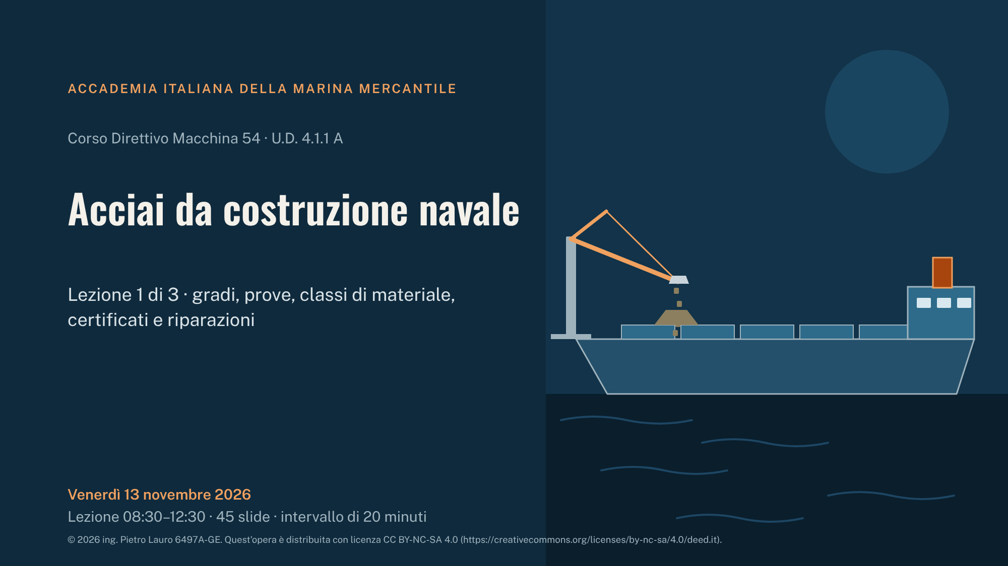
Notes:
Min 0:00–0:05. U.D. 4.1.1 A, Materiali impiegati nella costruzione navale, lezione 1 di 3 (Corso Direttivo Macchina 54, D.D. 201/2024 allegato B, Funzione 4). Oggi: acciai da costruzione navale. Struttura: prima parte 08:30–10:20 (proprietà e prove, gradi, dove si usano, marcatura e certificato), intervallo 20 minuti, seconda parte 10:40–12:30 (getti e fucinati, trattamenti termici, durezza, proprietà tecnologiche, conseguenze dell'alta resistenza, materiali d'apporto, riparazioni, esercizi). Fonti: IACS UR serie W vigenti al 30/10/2026, UR S4, CSR edizione 1 luglio 2025; elenco completo nella slide 2. Gli schemi sono disegni originali; i numeri degli esempi sono didattici salvo dove è citata la fonte.

Slide 2
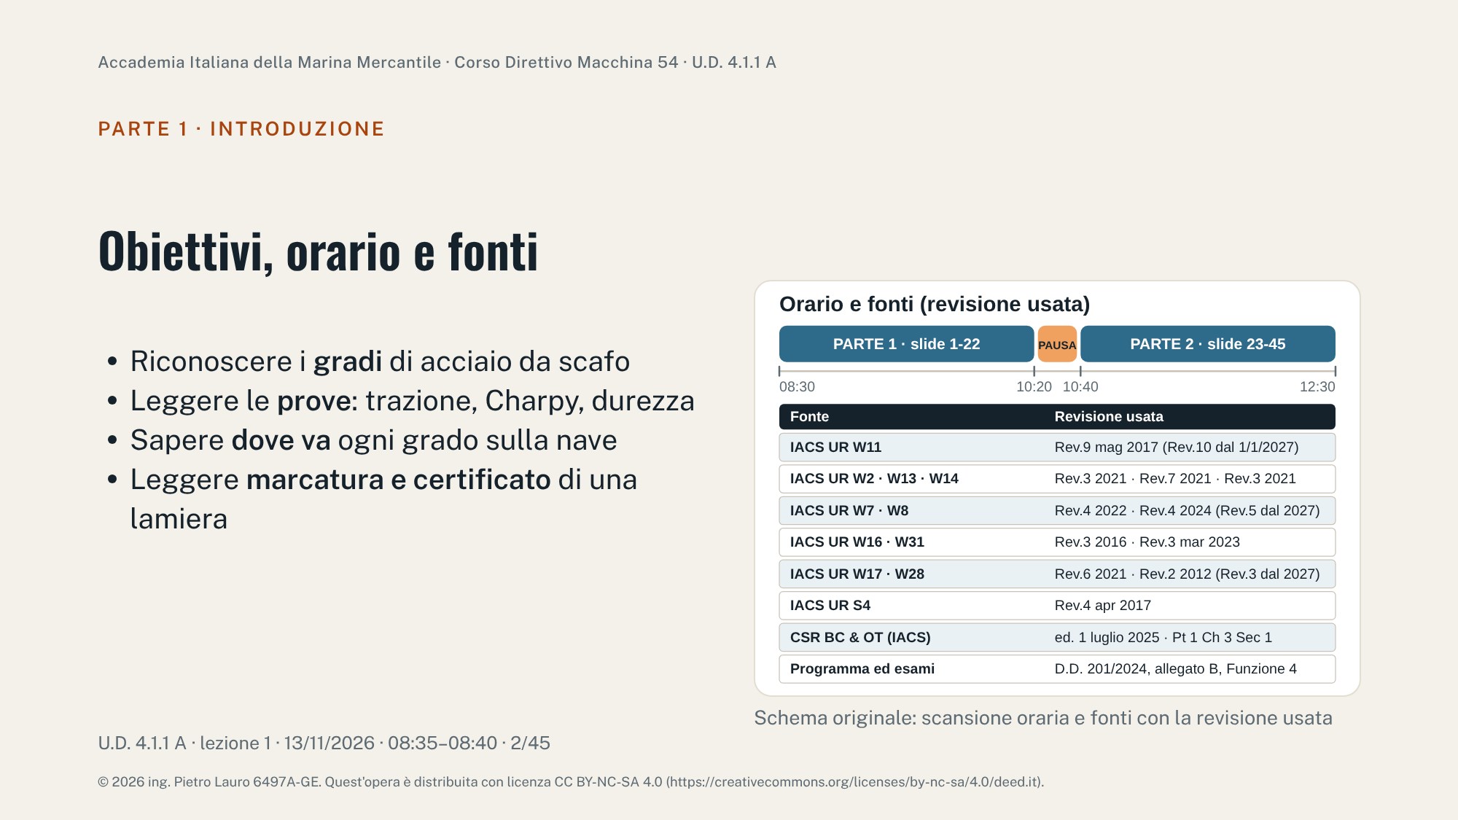
Notes:
Min 08:35. Prima lezione della U.D. 4.1.1 A, Materiali impiegati nella costruzione navale (12 ore: 13, 20 e 27 novembre). Oggi gli acciai da costruzione navale; il 20 novembre gli altri materiali, la saldatura e le prove non distruttive; il 27 novembre corrosione, protezione e bacino. Fonti e revisioni usate, verificate il 30/10/2026 sul sito IACS (copie in DIR MAC 54/Fonti/IACS_UR_W): UR W11 Rev.9 (maggio 2017), acciai da scafo normali e ad alta resistenza; la Rev.10 (settembre 2025) si applica alle navi con contratto dal 1° gennaio 2027; UR W2 Rev.3 (2021) provini e prove meccaniche; UR W13 Rev.7 (2021) tolleranze di spessore; UR W14 Rev.3 (2021) acciai con proprietà nello spessore (Z); UR W7 Rev.4 (2022) fucinati e UR W8 Rev.4 (2024) getti di acciaio, entrambe con Rev.5 dal 1° gennaio 2027; UR W16 Rev.3 (2016) acciai ad alta resistenza bonificati; UR W31 Rev.3 (2023) acciai YP47 e crack arrest; UR W17 Rev.6 (2021) materiali d'apporto; UR W28 Rev.2 (2012) qualifica dei procedimenti, Rev.3 dal 2027; UR S4 Rev.4 (2017) fattore k; CSR edizione 1 luglio 2025, Pt 1 Ch 3 Sec 1 (materiali). Programma: D.D. 201/2024, allegato B, Funzione 4.

Slide 3
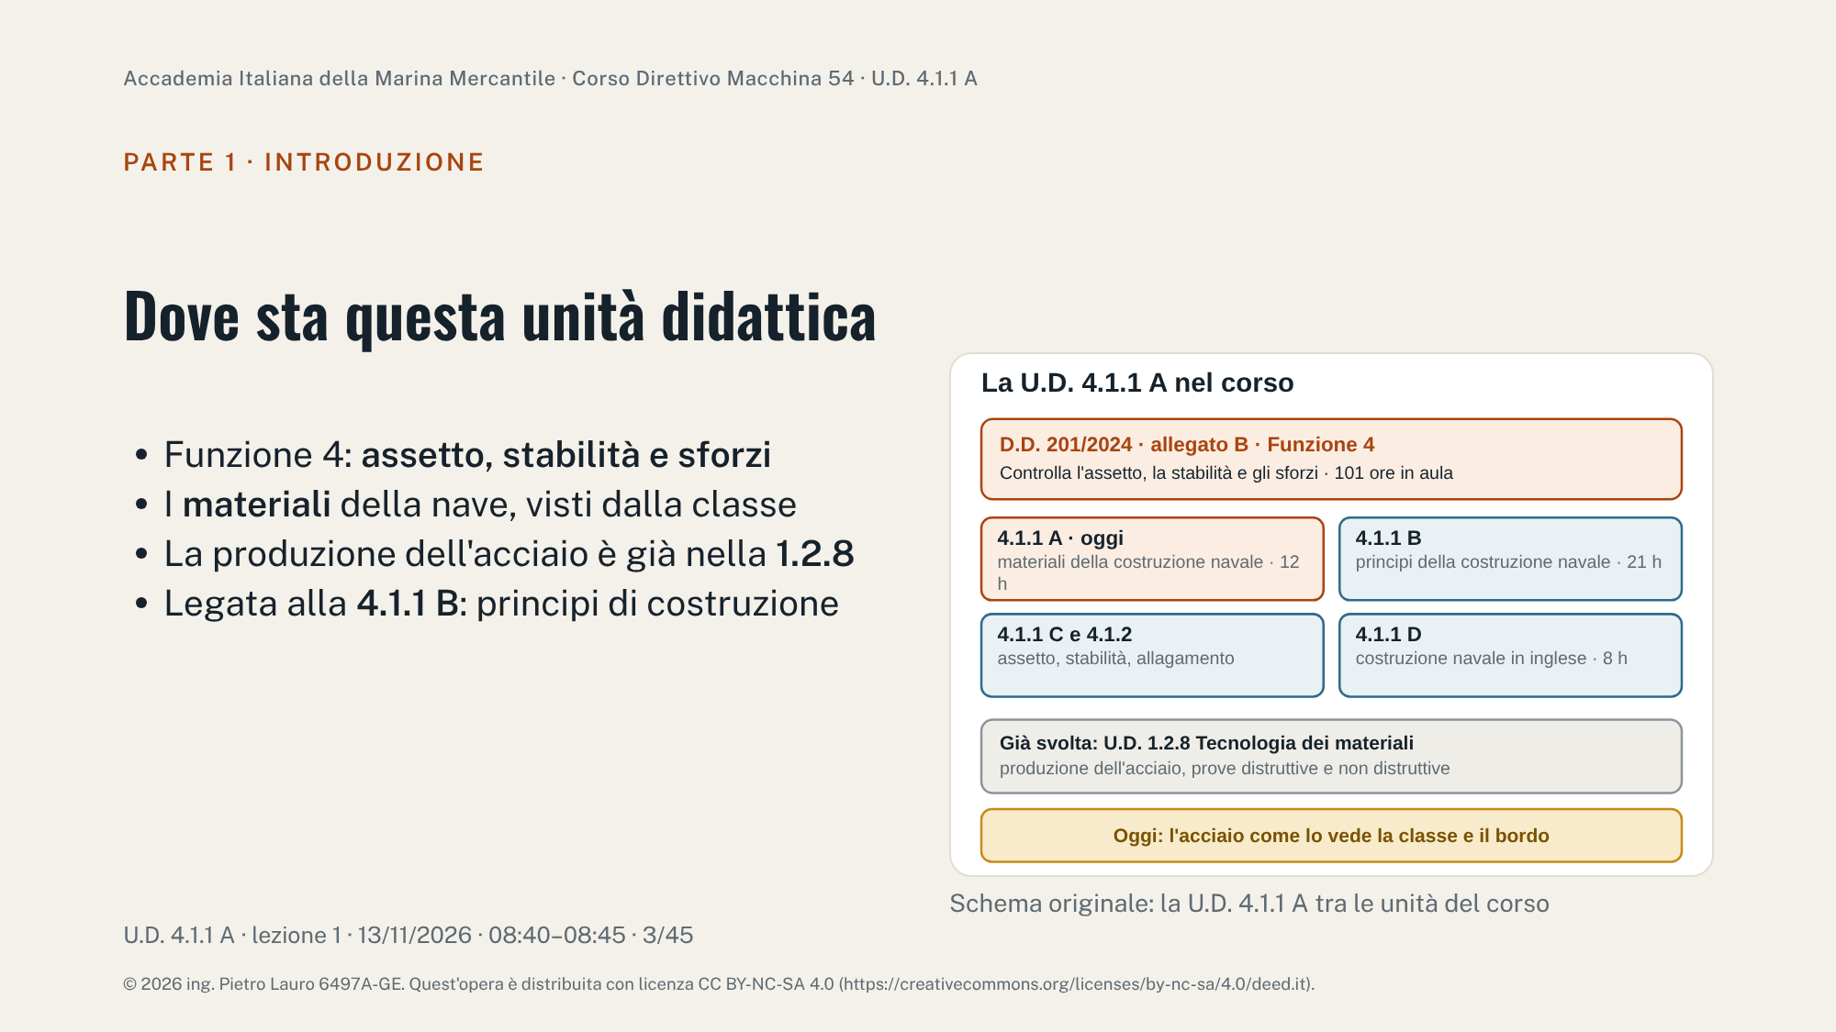
Notes:
Il D.D. 201/2024 (allegato B) assegna alla Funzione 4, competenza 'Controlla l'assetto, la stabilità e gli sforzi', 101 ore in aula: principi della costruzione navale, sollecitazioni, dinamica della nave, corrosione e prevenzione, ispezioni e bacini, stabilità, resistenza al moto, timoni. È la competenza della tabella STCW A-III/2 per direttori e primi ufficiali di macchina. Nel calendario del corso la U.D. 4.1.1 A (materiali, 12 ore) precede la 4.1.1 B (principi della costruzione navale, Mazzacurati), la 4.1.1 C e la 4.1.2 (assetto e stabilità, Delfino) e la 4.1.1 D (in inglese, Puppo). La produzione dell'acciaio (altoforno, convertitore, forno elettrico, colata continua, laminazione) e le prove sui materiali sono già state svolte nella U.D. 1.2.8 Tecnologia dei materiali (Giancola): qui si richiamano solo per leggere i requisiti della classe. Domande d'esame collegate (Meccanica C): 'materiali più usati a bordo e loro proprietà tecnologiche', 'corrosione dello scafo', 'operazioni in bacino'.

Slide 4
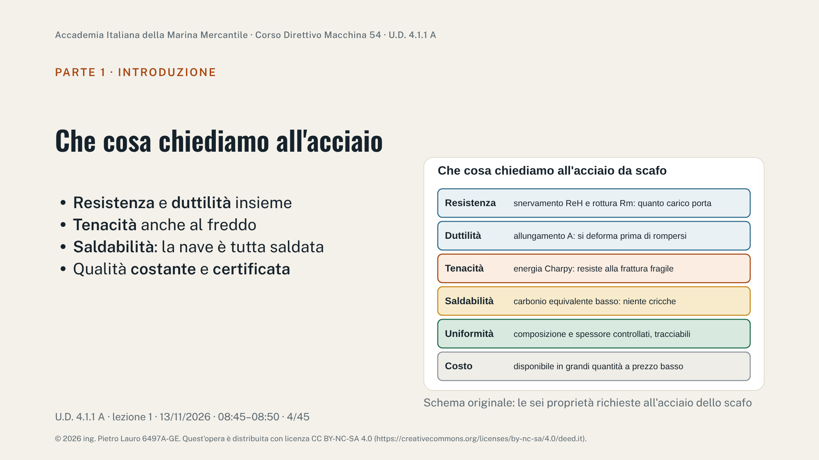
Notes:
Una nave è una trave saldata di decine di migliaia di tonnellate che lavora per 25 anni in mare, al caldo e al freddo, con carichi ciclici. All'acciaio si chiedono quindi: resistenza (carico unitario di snervamento ReH e di rottura Rm), duttilità (allungamento a rottura A: deve deformarsi visibilmente prima di rompersi), tenacità (capacità di assorbire energia in presenza di un intaglio, misurata con la prova Charpy, decisiva alle basse temperature), saldabilità (composizione con poco carbonio e carbonio equivalente limitato), uniformità e tracciabilità (ogni lamiera è riconducibile alla colata e certificata dalla classe) e un costo contenuto. I requisiti sono fissati da IACS UR W11 e recepiti nei regolamenti di ogni società di classifica. Domanda d'esame C.5: queste sono le 'proprietà tecnologiche' da citare insieme a quelle meccaniche.

Slide 5
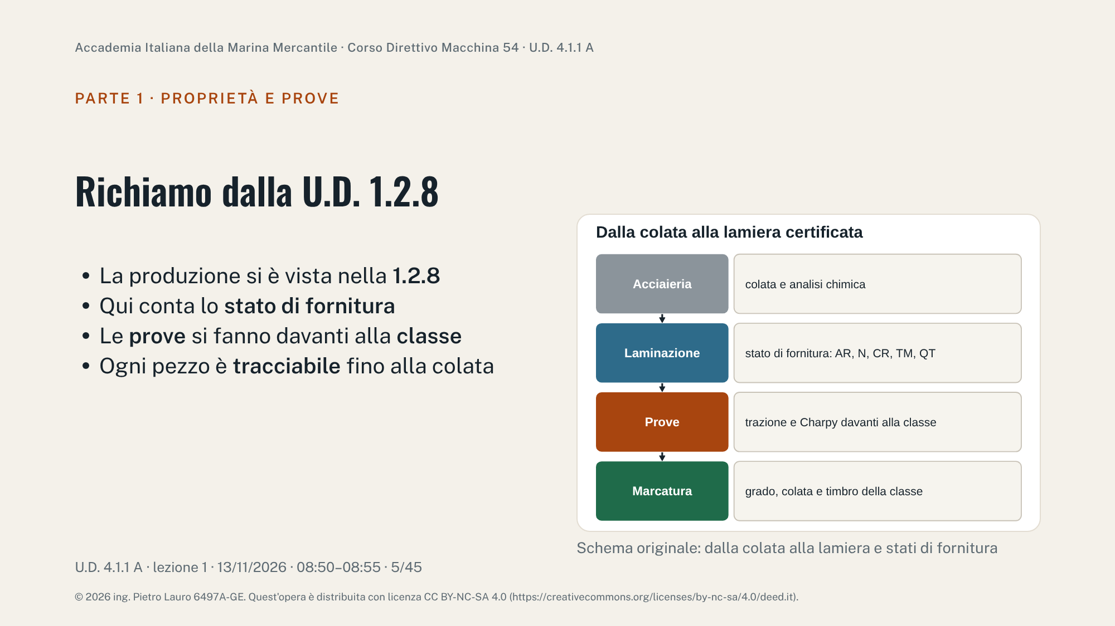
Notes:
Richiamo veloce: la produzione dell'acciaio è stata trattata in modo completo nella U.D. 1.2.8. Per la classe contano lo stato di fornitura e le prove. IACS UR W11 Rev.9, paragrafo 5 e tabelle 4 e 5, ammette secondo grado e spessore: as rolled (AR), normalizzato (N), laminazione controllata (CR, cioè laminazione normalizzante), termomeccanico (TM, TMCP) e, per gli acciai a 390 N/mm² e per i gradi F, anche bonificato (QT). Esempi: il grado E è sempre normalizzato o TM; il grado A fino a 50 mm può essere fornito in qualunque stato. Le prove meccaniche si eseguono su campioni prelevati dal prodotto finito, in presenza dell'ispettore della classe (W11, paragrafi 11-14), e i pezzi sono identificati dalla colata al prodotto finito (paragrafo 10).

Slide 6
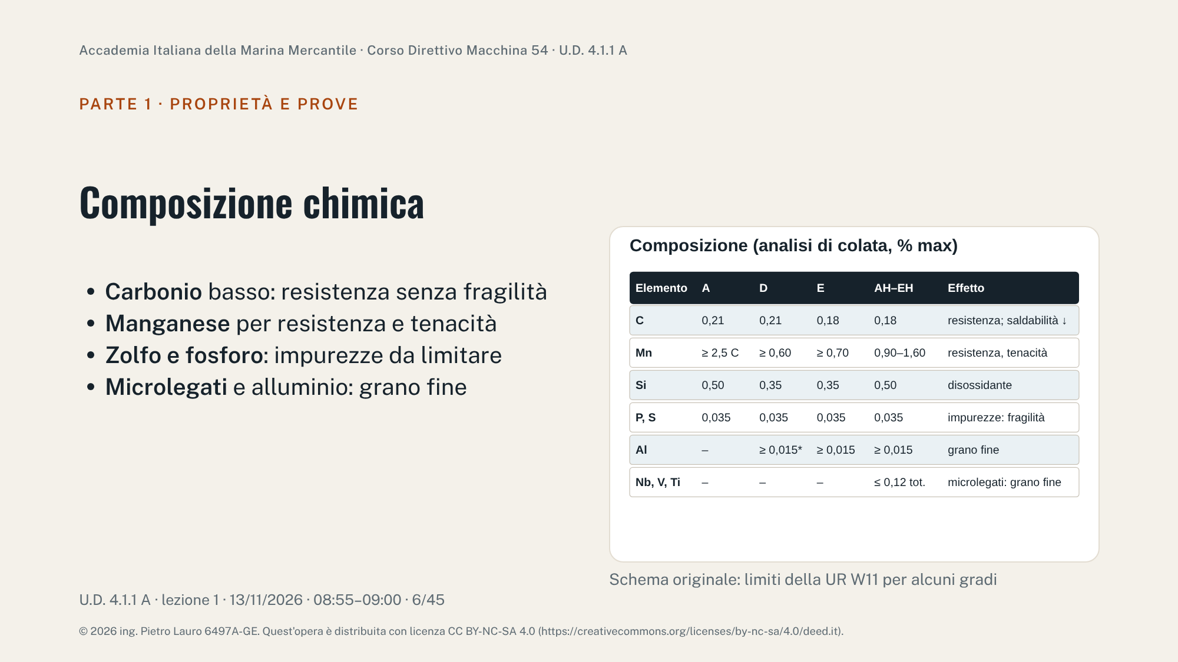
Notes:
Valori di IACS UR W11 Rev.9, tabelle 1 e 2 (analisi di colata). Acciai normali: carbonio massimo 0,21 % per A, B, D e 0,18 % per E (0,23 % per i profilati di grado A); manganese minimo 2,5 volte il carbonio per A, 0,80 per B, 0,60 per D, 0,70 per E; silicio massimo 0,50 (A) e 0,35 (B, D, E); fosforo e zolfo massimo 0,035 %; carbonio più un sesto del manganese non oltre 0,40 %. Il grado D oltre 25 mm (asterisco) e il grado E sono calmati e trattati a grano fine con alluminio solubile almeno 0,015 %. Alta resistenza (A, D, E 32-36-40): C massimo 0,18 %, Mn 0,90–1,60 %, P e S massimo 0,035 % (0,025 % e C 0,16 % per i gradi F), elementi affinanti (Al, Nb 0,02–0,05, V 0,05–0,10, Ti ≤ 0,02, totale Nb+V+Ti ≤ 0,12 %). Il grano fine migliora insieme resistenza e tenacità. Per la U.D. 1.2.8 i corsisti conoscono già il ruolo dei singoli elementi: qui basta collegarli ai numeri della classe.

Slide 7
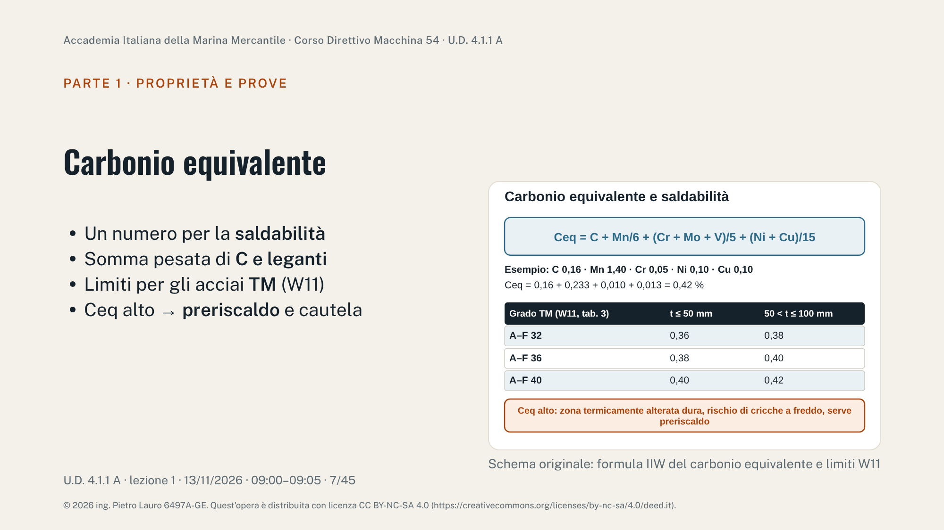
Notes:
IACS UR W11, tabella 2 nota 6 e paragrafo 4.3: il carbonio equivalente Ceq = C + Mn/6 + (Cr+Mo+V)/5 + (Ni+Cu)/15, calcolato sull'analisi di colata, dà un'indicazione generale della saldabilità degli acciai al carbonio-manganese. Per gli acciai ad alta resistenza forniti termomeccanici (TM) i limiti sono quelli della tabella 3: 0,36 % (32), 0,38 % (36), 0,40 % (40) fino a 50 mm e 0,02 in più tra 50 e 100 mm. In alternativa la classe può usare l'indice Pcm di suscettibilità alle cricche a freddo. Esempio numerico della slide: con C 0,16, Mn 1,40, Cr 0,05, Ni 0,10, Cu 0,10 si ottiene circa 0,42 %: sopra il limite di un AH36 TM fino a 50 mm. Messaggio pratico per la riparazione a bordo: più è alto il Ceq, più la zona termicamente alterata tende a indurire e a criccare; si usa preriscaldo, elettrodi a basso idrogeno e procedura qualificata (lezione 2).

Slide 8
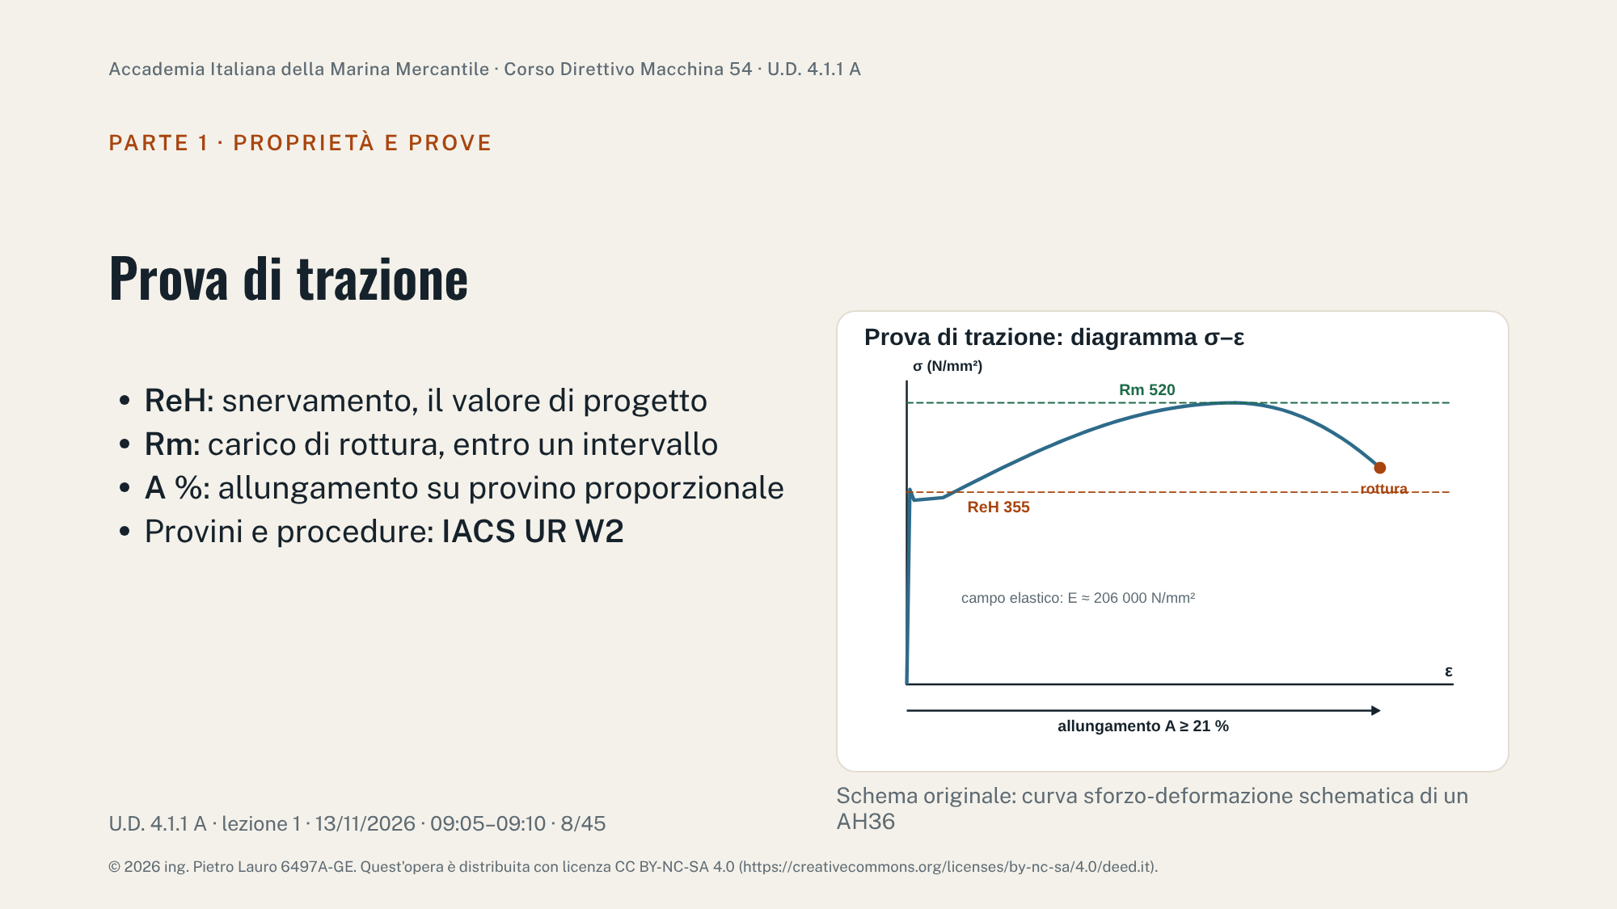
Notes:
Richiamo dalla U.D. 1.2.8 applicato ai requisiti di classe. Prova di trazione secondo IACS UR W2 Rev.3 (2021): provini proporzionali con tratto utile L0 = 5,65 √S0. Si misurano il carico unitario di snervamento superiore ReH (o lo 0,2 % Rp0,2 se lo snervamento non è evidente, W11 paragrafo 6.1), il carico unitario di rottura Rm e l'allungamento percentuale A. Per un AH36 la UR W11 (tabella 7) richiede ReH ≥ 355 N/mm², Rm 490–630 N/mm², A ≥ 21 %. Il diagramma è schematico (scala delle deformazioni non lineare dopo lo snervamento). Far notare: il progettista usa ReH (con il fattore k), non Rm; un intervallo massimo per Rm evita acciai troppo duri e poco saldabili. Il modulo elastico E, circa 206 000 N/mm² per l'acciaio, è lo stesso per tutti i gradi: un acciaio ad alta resistenza non è più rigido.

Slide 9
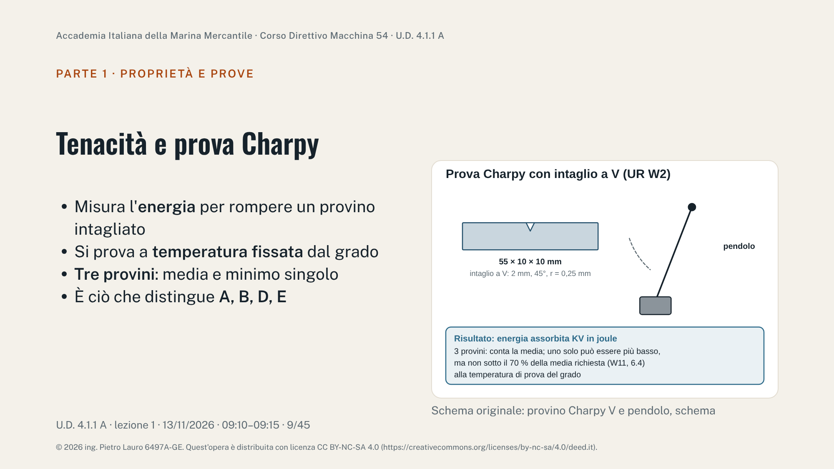
Notes:
Prova di resilienza Charpy con intaglio a V secondo IACS UR W2 Rev.3: provino 55 × 10 × 10 mm, intaglio profondo 2 mm (8 mm di sezione resistente), angolo 45°, raggio di fondo 0,25 mm, a metà lunghezza; per lamiere sottili si usano provini ridotti da 7,5 o 5 mm. Il pendolo rompe il provino e si misura l'energia assorbita KV in joule. UR W11, paragrafo 6.4: si provano serie di tre provini; conta la media, e un solo valore può essere inferiore al valore richiesto purché non sotto il 70 %. I provini sono normalmente longitudinali (prelevati nella direzione di laminazione); i valori trasversali, più bassi, sono garantiti dal fornitore (6.3). Per spessori inferiori a 6 mm la prova di norma non si fa (6.5). La temperatura di prova è ciò che distingue i gradi: lo vediamo tra due slide.

Slide 10
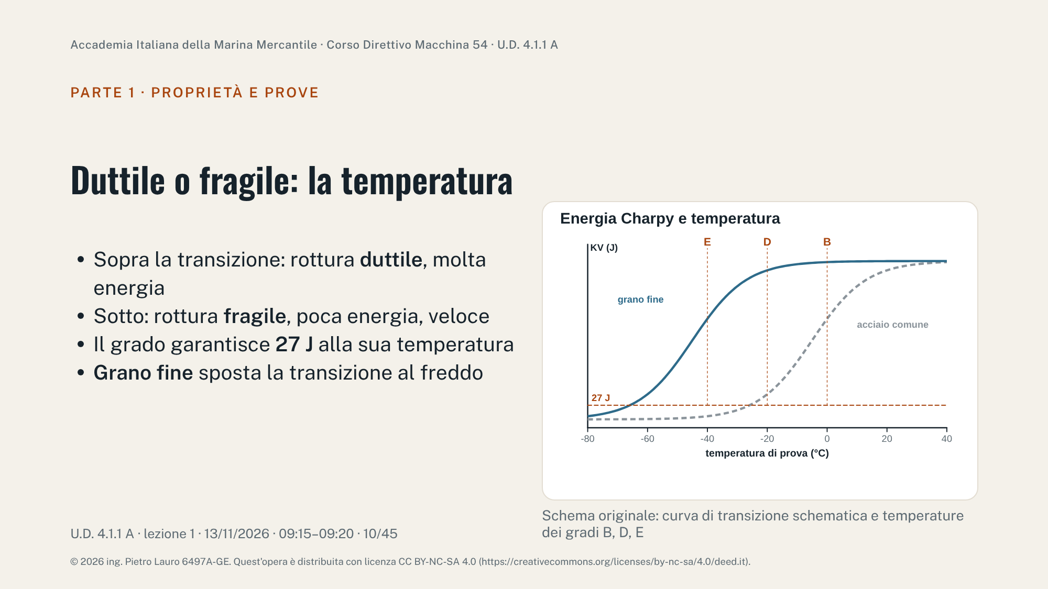
Notes:
La curva di transizione mostra l'energia Charpy in funzione della temperatura. Gli acciai ferritici da scafo passano da un comportamento duttile (molta energia, superficie di frattura fibrosa) a uno fragile (poca energia, frattura cristallina che si propaga a velocità molto alta) in un intervallo di temperatura. Il grado di acciaio non cambia la resistenza ma garantisce una tenacità minima a una temperatura di prova: per gli acciai normali 27 J (longitudinale, fino a 50 mm) a 0 °C per B, −20 °C per D, −40 °C per E. Il grano fine (alluminio, microlegati, normalizzazione o TMCP) sposta la curva verso le basse temperature. Le curve della figura sono schematiche, non dati di un acciaio reale.

Slide 11
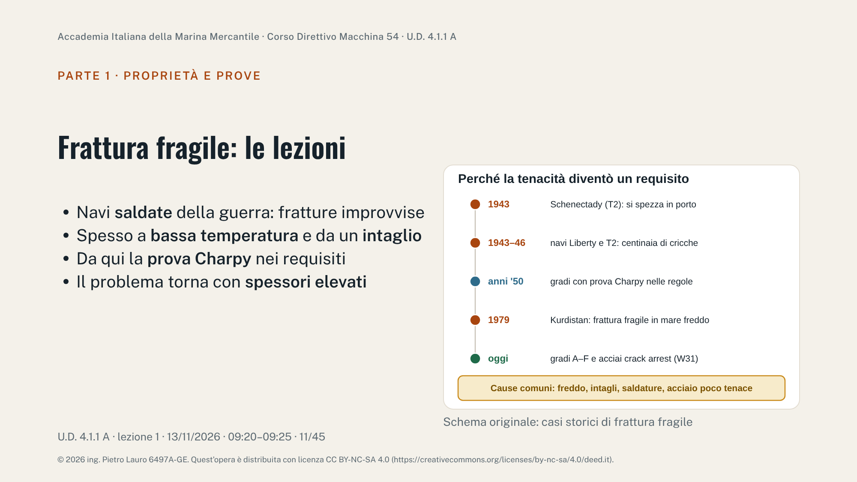
Notes:
Con il passaggio dalla chiodatura alla saldatura, durante la seconda guerra mondiale le navi Liberty e le petroliere T2 costruite negli Stati Uniti subirono numerose fratture fragili; il caso più noto è la petroliera Schenectady, che nel gennaio 1943 si spezzò in due all'ormeggio, a nave nuova e con acqua fredda. Le indagini individuarono tre fattori combinati: acciaio con temperatura di transizione alta, concentrazioni di tensione (angoli dei boccaporti, intagli, difetti di saldatura) e bassa temperatura. Da qui la classificazione degli acciai per tenacità e la prova Charpy nei regolamenti. Un caso più recente citato in letteratura è la petroliera Kurdistan (1979), che si spezzò in acque fredde con carico riscaldato. Oggi lo stesso problema si ripresenta con lamiere molto spesse sulle grandi portacontenitori: per questo esistono gli acciai crack arrest (slide 16). Date e dettagli dei casi sono di letteratura generale: verificarli prima di citarli all'esame.

Slide 12
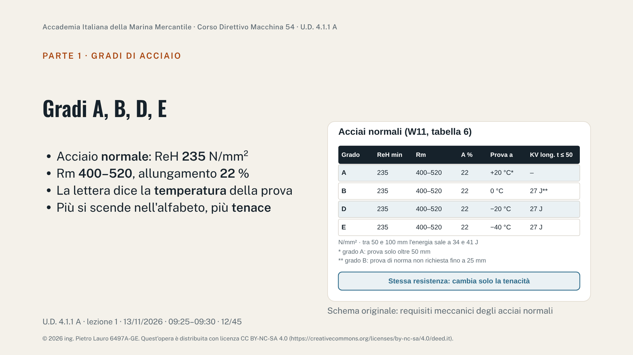
Notes:
IACS UR W11 Rev.9, tabella 6. Tutti e quattro i gradi normali hanno snervamento minimo 235 N/mm², rottura 400–520 N/mm² e allungamento minimo 22 % (provino proporzionale). Cambia la prova Charpy: grado A a +20 °C ma solo oltre 50 mm di spessore (34 J tra 50 e 70 mm, 41 J tra 70 e 100 mm); grado B a 0 °C (27 J longitudinali e 20 J trasversali fino a 50 mm; di norma la prova non è richiesta fino a 25 mm); D a −20 °C; E a −40 °C, con gli stessi valori di energia. Cambiano anche la disossidazione e lo stato di fornitura: il grado E è calmato, a grano fine e normalizzato o TM. Le CSR chiamano questi acciai MS (mild steel). Errore tipico all'esame: pensare che E sia più resistente di A. Ha la stessa resistenza, ma è più tenace.

Slide 13
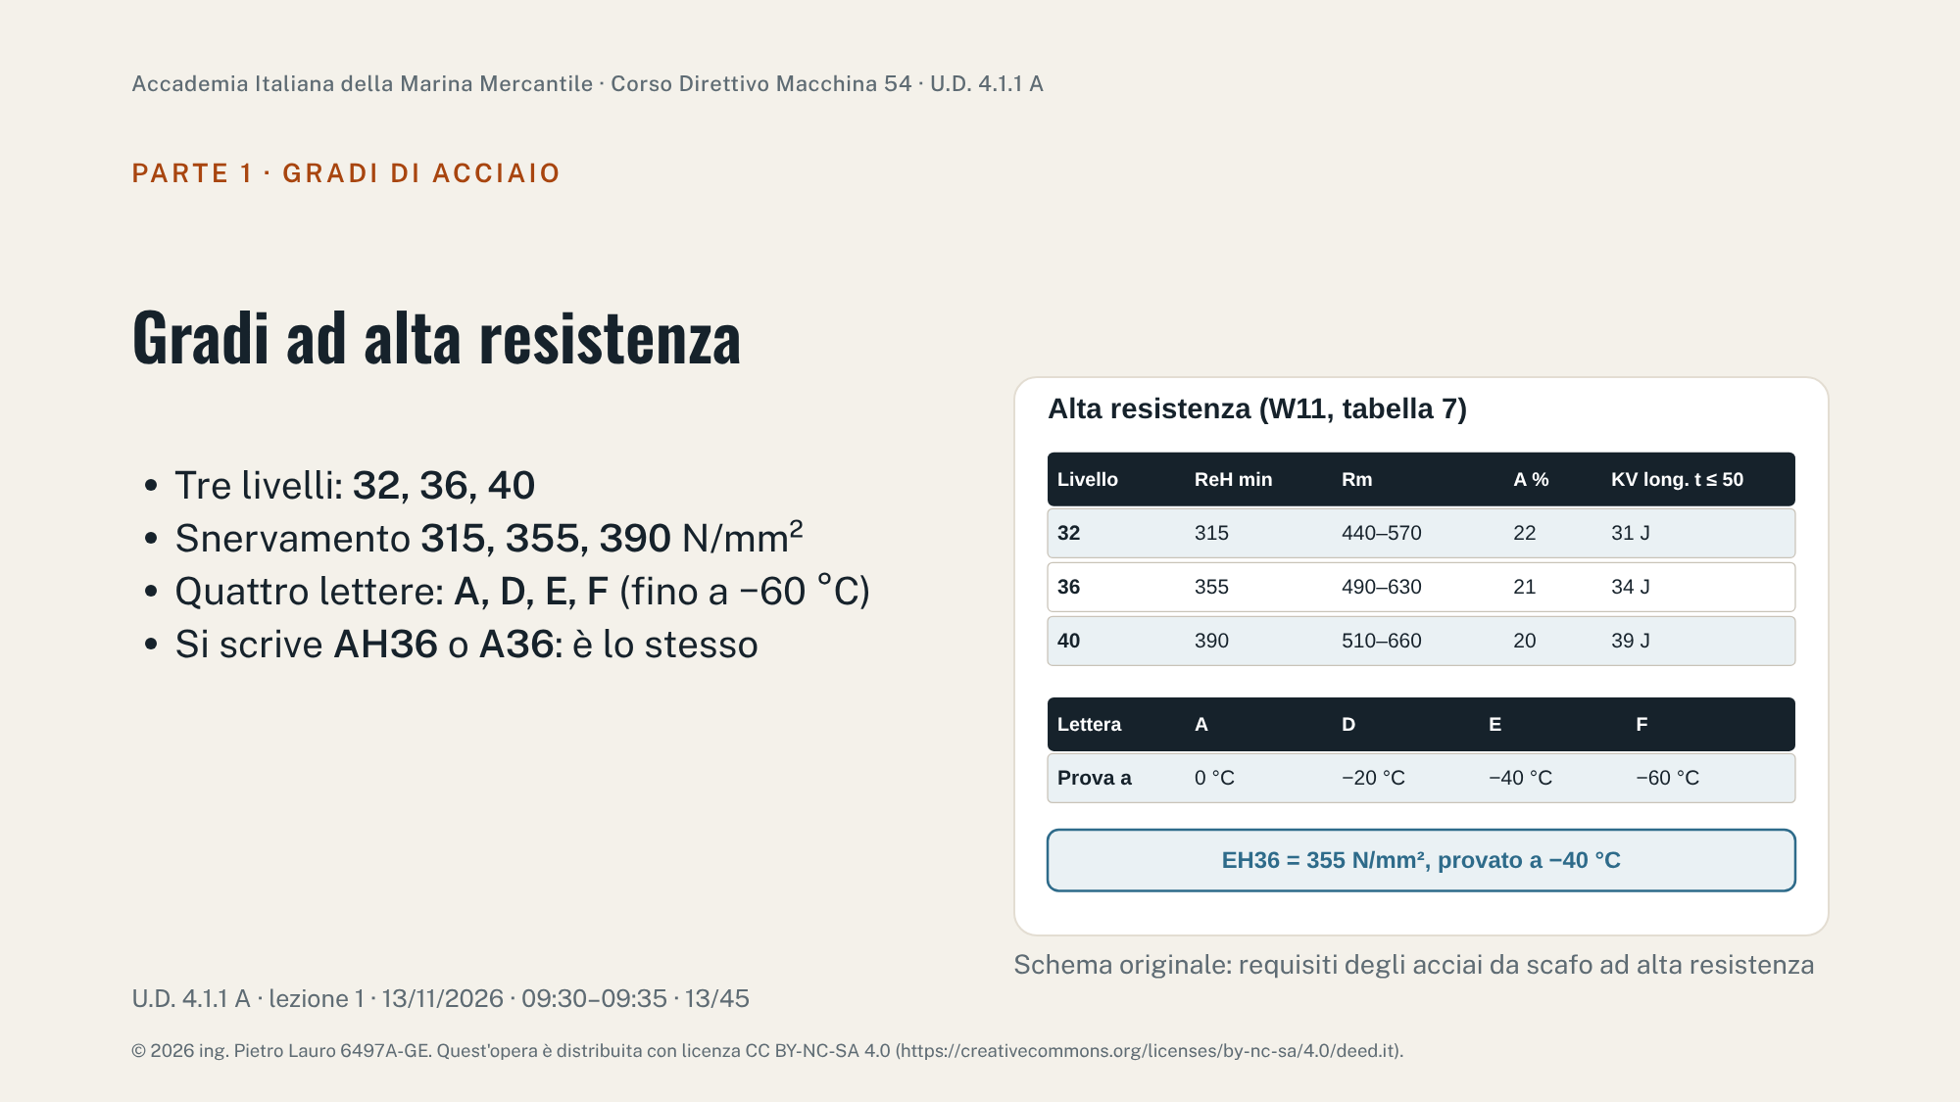
Notes:
IACS UR W11 Rev.9, tabella 7: per gli acciai ad alta resistenza (HT nelle CSR) ci sono tre livelli di snervamento minimo, 315, 355 e 390 N/mm² (indicati con 32, 36, 40, dai vecchi kgf/mm²), con rottura 440–570, 490–630 e 510–660 N/mm² e allungamento 22, 21 e 20 %. Ogni livello ha quattro gradi di tenacità: A a 0 °C, D a −20 °C, E a −40 °C, F a −60 °C. Energia minima longitudinale fino a 50 mm: 31 J (32), 34 J (36), 39 J (40); valori più alti tra 50 e 100 mm. Nota 1 della tabella 2: la H si può mettere davanti o dietro (HA36 o AH36); si legge anche A36. Oltre 390 N/mm² ci sono gli acciai YP47 (460 N/mm², UR W31) e gli acciai bonificati della UR W16 per strutture saldate speciali. Le CSR (Pt 1 Ch 3 Sec 1, tabella 1) usano gli stessi valori.

Slide 14
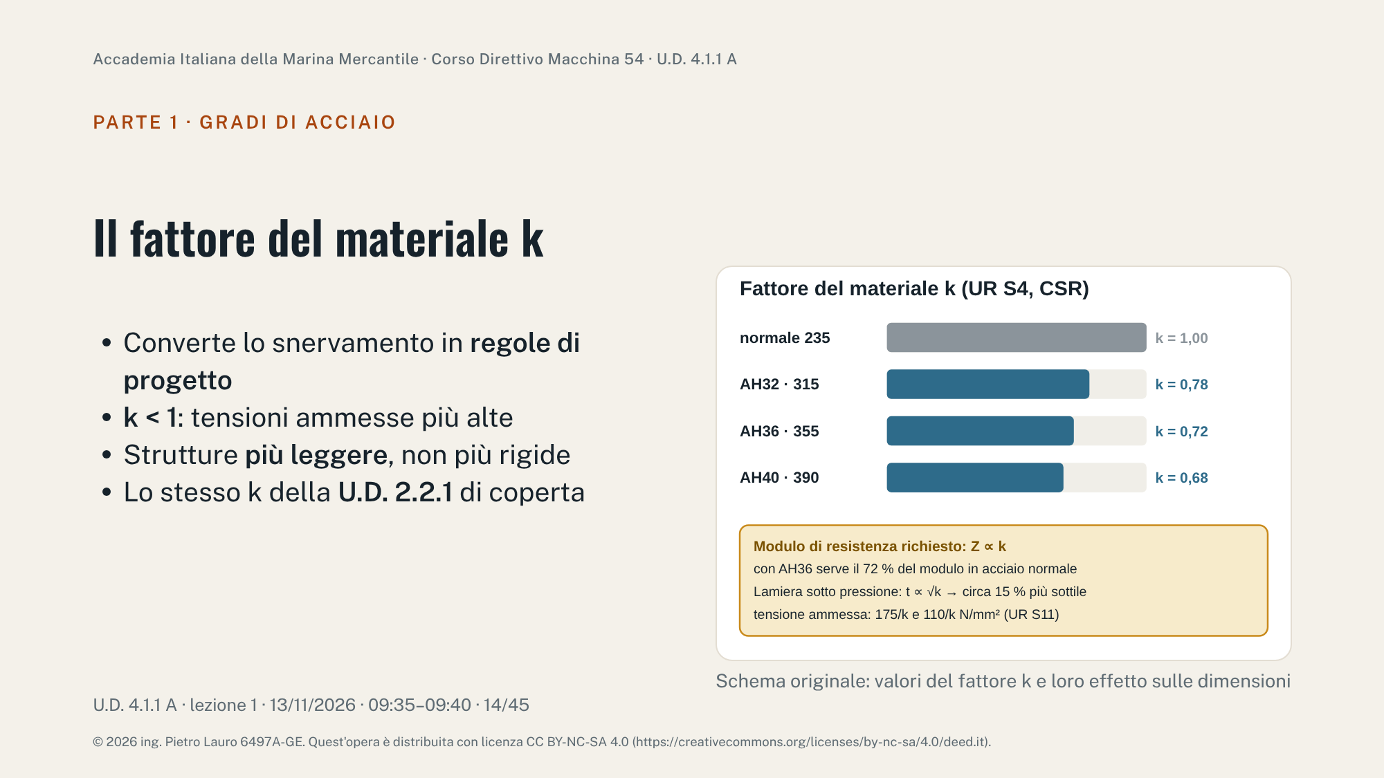
Notes:
Il fattore del materiale k (IACS UR S4 Rev.4 del 2017 e CSR Pt 1 Ch 3 Sec 1, tabella 2) vale 1 per l'acciaio normale (235 N/mm²), 0,78 per 315, 0,72 per 355 e 0,68 per 390 N/mm²; per valori intermedi si interpola. Le tensioni ammesse delle regole si dividono per k (per esempio 175/k e 110/k N/mm² per la robustezza longitudinale, UR S11), e i moduli di resistenza richiesti si moltiplicano per k. Per le lamiere sotto pressione laterale lo spessore richiesto è proporzionale a √k: con AH36, √0,72 = 0,85, cioè circa il 15 % in meno. Nota UR S4: per l'acciaio a 390 N/mm² k può valere 0,66 se si fa una verifica a fatica; non si applica alle navi CSR. Attenzione: il modulo elastico non cambia, quindi strutture più sottili si deformano di più e sono più sensibili a instabilità e fatica (seconda parte).

Slide 15
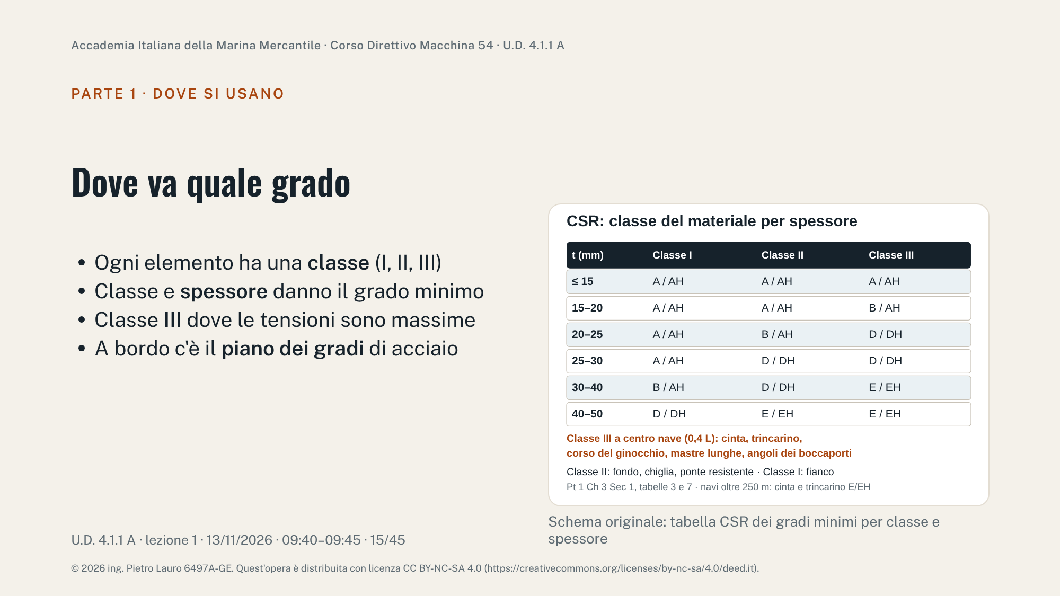
Notes:
CSR edizione 1 luglio 2025, Pt 1 Ch 3 Sec 1, [2.3] e tabelle 3–7. Ogni elemento strutturale appartiene a una categoria (secondaria, primaria, speciale) che corrisponde a una classe di materiale I, II o III, diversa dentro e fuori 0,4 L a centro nave. La tabella 7 dà il grado minimo in funzione della classe e dello spessore di costruzione (riprodotta fino a 50 mm). Esempi della tabella 3: cinta, trincarino, corso del ponte alla paratia longitudinale, corso del ginocchio e mastre longitudinali più lunghe di 0,15 L sono di classe III entro 0,4 L; fondo, chiglia e ponte resistente di classe II; fianco e paratie longitudinali di classe I. Tabelle 4–6: oltre 150 m il ponte resistente almeno B/AH entro 0,4 L; oltre 250 m cinta e trincarino almeno E/EH, corso del ginocchio D/DH; nelle portarinfuse a fianco singolo oltre 150 m i braccioli inferiori delle ossature e il fasciame vicino alla tramoggia almeno D/DH. CSR [2.1.5]: a bordo deve esserci un piano con i tipi e i gradi di acciaio usati. Serve in ogni riparazione.

Slide 16
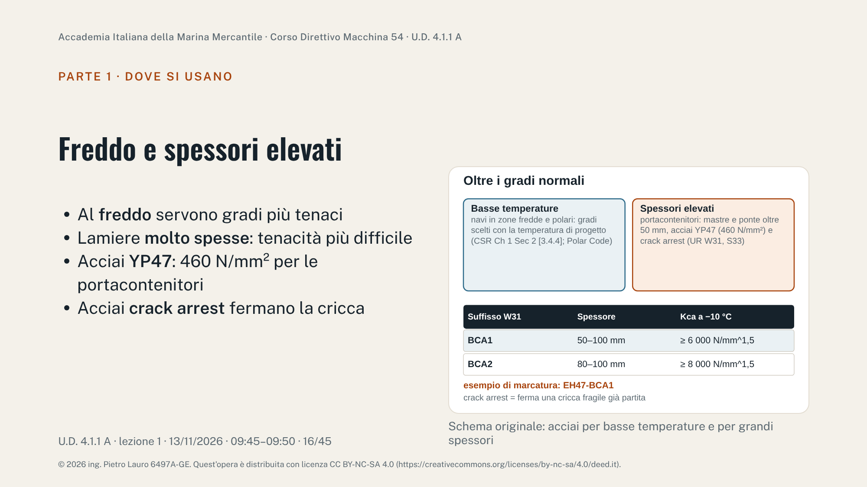
Notes:
Due casi oltre la tabella dei gradi. Basse temperature: per navi destinate a zone con basse temperature dell'aria le CSR rimandano a Pt 1 Ch 1 Sec 2 [3.4.4] e ai regolamenti della società; per le navi polari il Polar Code e i requisiti IACS per le Polar Class scelgono il grado in base alla temperatura di progetto della struttura esposta. Spessori elevati: sulle grandi portacontenitori le mastre e il ponte superano 50 mm; più una lamiera è spessa, più è difficile garantirne la tenacità. IACS UR W31 Rev.3 (2023) definisce gli acciai YP47 (snervamento minimo 460 N/mm², per il ponte e le mastre delle portacontenitori, spessori tra 50 e 100 mm) e gli acciai crack arrest, che fermano una cricca fragile già partita: suffisso BCA1 (50–100 mm, tenacità all'arresto Kca a −10 °C almeno 6 000 N/mm^1,5) e BCA2 (80–100 mm, almeno 8 000). L'uso è regolato dalla UR S33. Per un ufficiale di macchina interessa sapere che esistono e che non si sostituiscono con acciai ordinari in riparazione.

Slide 17
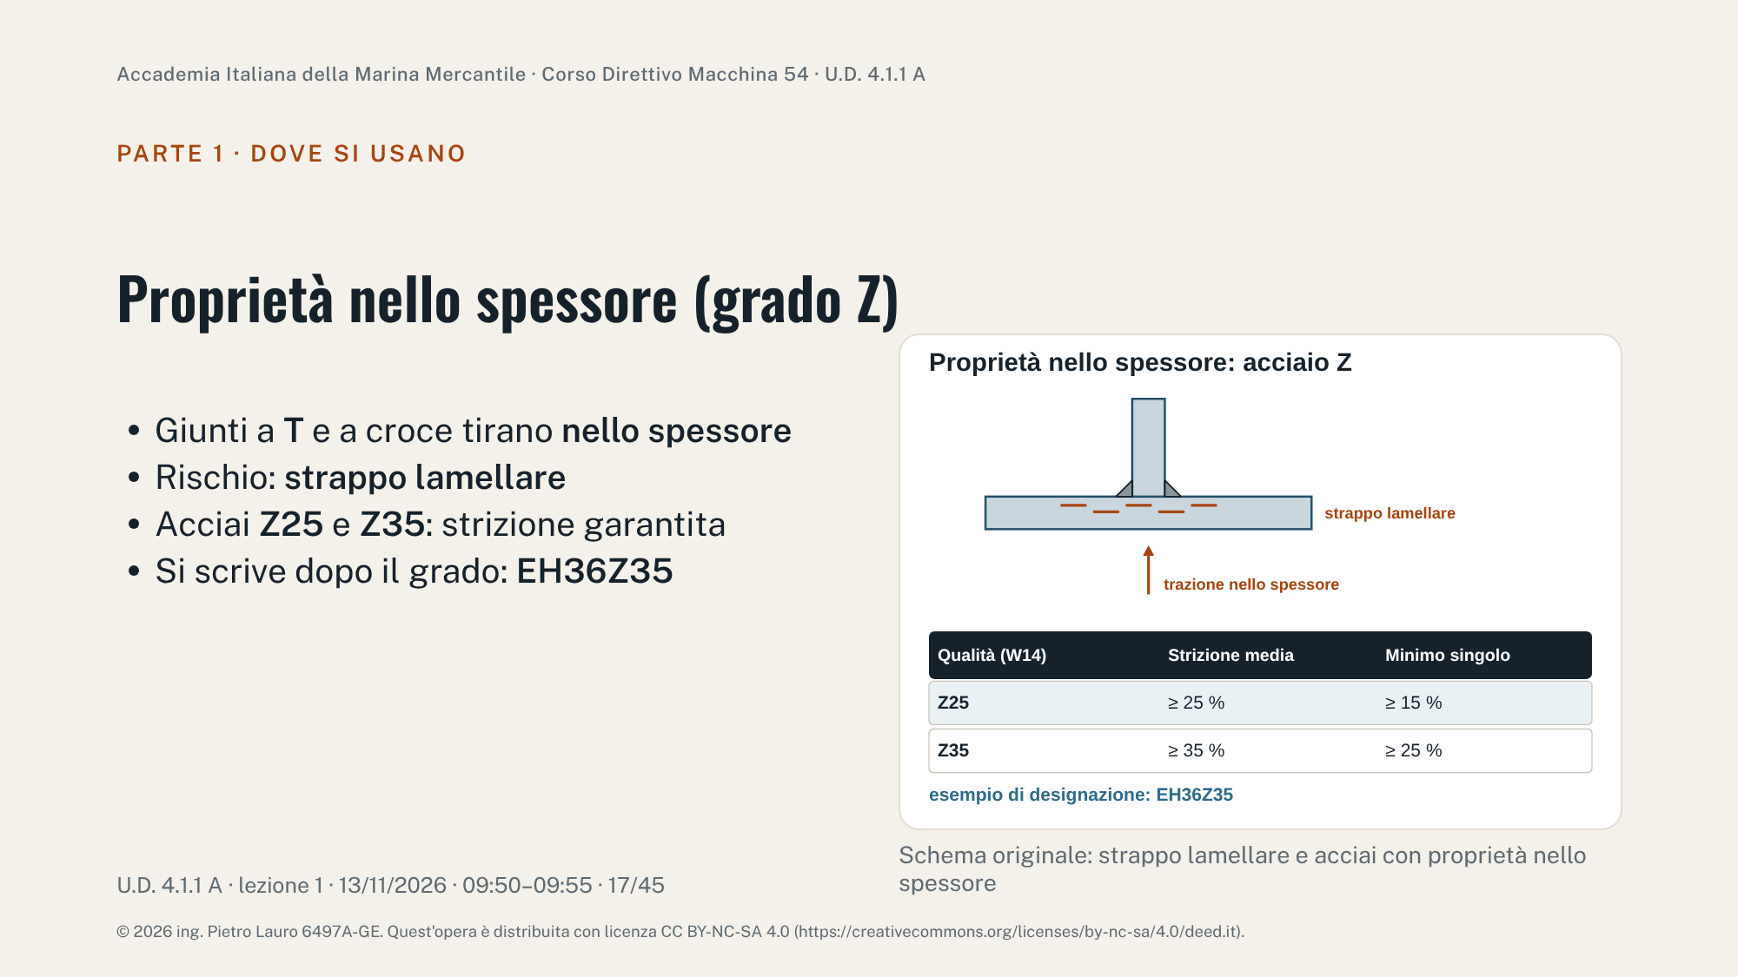
Notes:
Quando un giunto a T o a croce a piena penetrazione tira la lamiera perpendicolarmente alla sua superficie, inclusioni allungate dalla laminazione possono aprirsi a gradini: è lo strappo lamellare (lamellar tearing), che compare durante la fabbricazione. IACS UR W14 Rev.3 (2021) definisce due qualità: Z25 per le applicazioni navali normali e Z35 per quelle più severe, caratterizzate dalla strizione in una prova di trazione nello spessore: media di almeno tre provini 25 % (minimo singolo 15 %) e 35 % (minimo singolo 25 %). La designazione si aggiunge al grado (EH36Z25, EH36Z35). Le CSR (Pt 1 Ch 3 Sec 1 [2.5]) chiedono di considerarli dove giunti a T o a croce trasmettono tensioni di trazione significative nello spessore; tipico: lamiere di testa delle mastre, attacchi di grandi bracciali, fondazioni di macchinari pesanti.

Slide 18
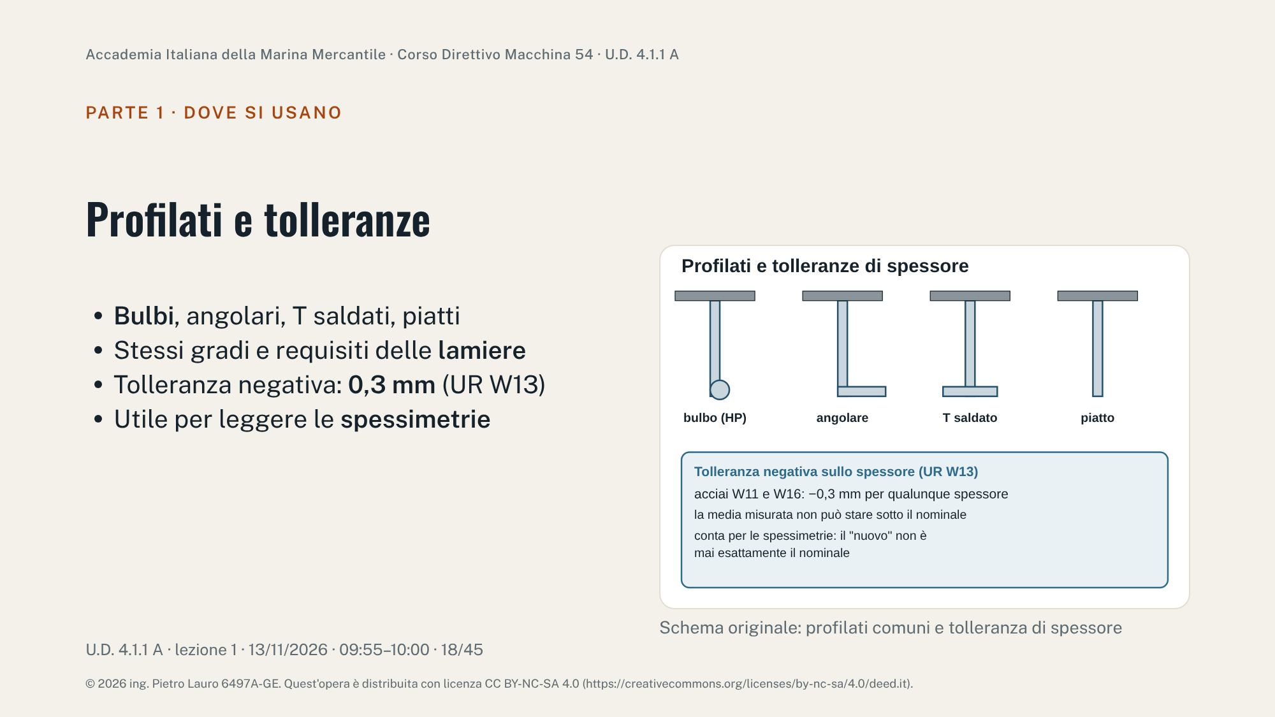
Notes:
Rinforzi ordinari: profilati a bulbo (Holland Profile, HP), angolari, T saldati da piatti, piatti semplici. Hanno gli stessi gradi e requisiti delle lamiere (UR W11 si applica a lamiere, larghi piatti, profilati e barre). Tolleranze di spessore: IACS UR W13 Rev.7 (2021) fissa per i prodotti secondo UR W11 e W16 una tolleranza negativa sullo spessore nominale di 0,3 mm indipendentemente dallo spessore, e richiede che la media delle misure non sia inferiore al nominale (classe C della ISO 7452 o equivalente). Le tolleranze positive e di planarità seguono le norme nazionali. Collegamento con l'ESP e con la lezione 3: lo spessore misurato su una nave nuova può essere diverso dal nominale entro queste tolleranze, e i criteri di rinnovo partono dallo spessore di costruzione.

Slide 19
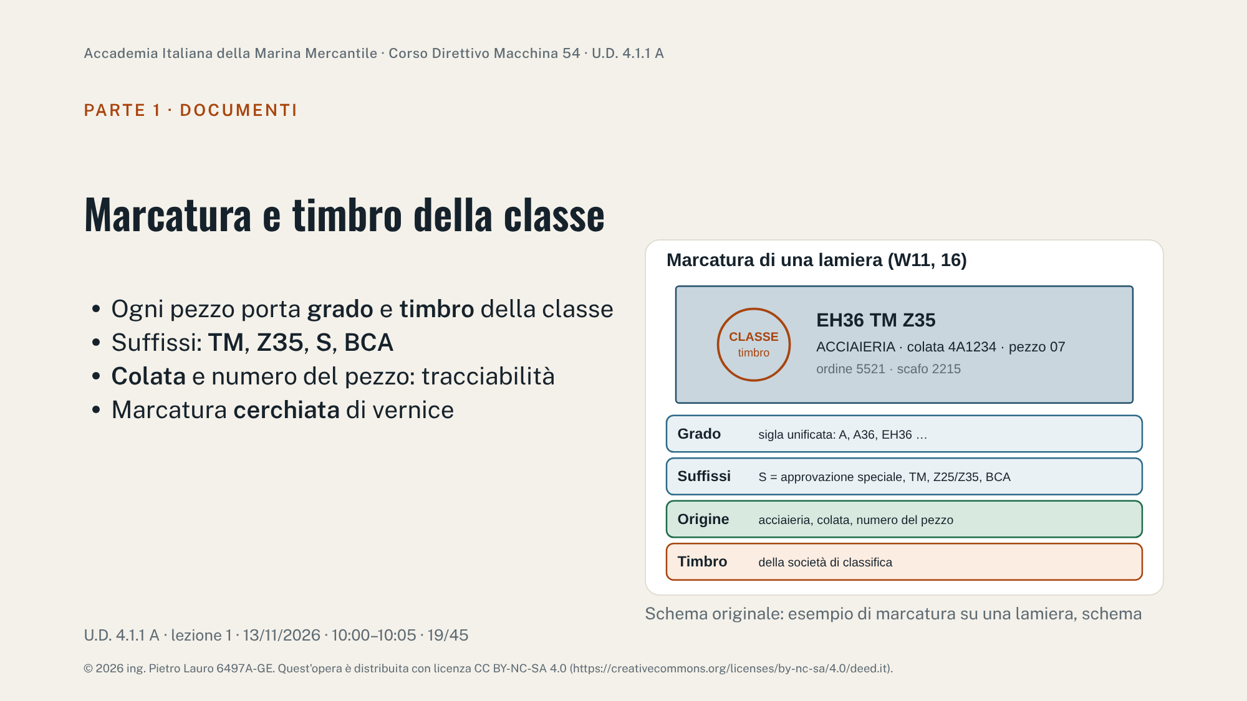
Notes:
IACS UR W11 Rev.9, paragrafo 16: ogni pezzo finito è marcato dal produttore in almeno un punto con il timbro della società di classifica e con: la sigla unificata del grado (A, A36, EH36); la lettera S per acciai approvati in modo speciale che si scostano dai requisiti (A36S); TM per gli acciai termomeccanici quando richiesto; nome o sigla dell'acciaieria; numero di colata o del pezzo; se richiesto, l'ordine dell'acquirente. Si aggiungono le designazioni Z (UR W14), BCA (UR W31) e, per gli acciai resistenti alla corrosione delle cisterne di petroliere, RCU, RCB o RCW (esempio della UR: A36 TM RCB Z35). La marcatura è cerchiata con vernice per riconoscerla (16.3); per materiali leggeri in fasci può bastare un cartellino (16.4); se un pezzo non supera le prove il timbro va cancellato (16.5). L'esempio della figura è inventato.

Slide 20
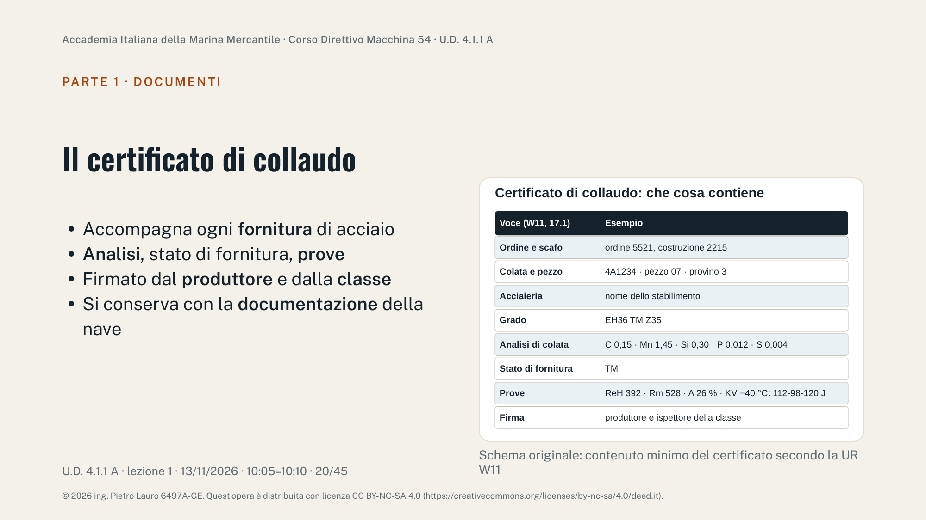
Notes:
IACS UR W11 Rev.9, paragrafo 17: per ogni fornitura accettata l'ispettore riceve certificati di collaudo o bolle che riportano almeno: ordine dell'acquirente e, se noto, numero dello scafo; identificazione di colata, pezzo e provino; acciaieria; grado; analisi di colata degli elementi delle tabelle 1 e 2; stato di fornitura se diverso da laminato; eventuale impiego di acciaio effervescente per profilati A fino a 12,5 mm; risultati delle prove. Prima della firma dell'ispettore il produttore dichiara che il materiale è stato prodotto con un processo approvato e provato secondo le regole della società (17.2), e il nome della società compare sul certificato. Il certificato della figura è un esempio didattico con valori plausibili: si usa nell'esercizio della slide seguente.

Slide 21
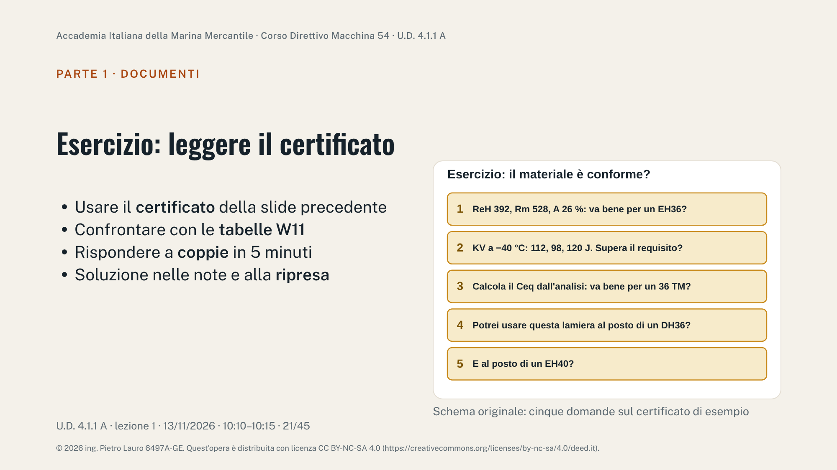
Notes:
Soluzione. 1) Sì: EH36 richiede ReH ≥ 355, Rm 490–630, A ≥ 21 %. 2) Sì: media (112+98+120)/3 = 110 J, molto sopra 34 J; nessun valore sotto il 70 % di 34 J. 3) No: Ceq = 0,15 + 1,45/6 = 0,39 % (gli altri elementi non sono dichiarati, quindi sono trascurati); per un grado 36 TM fino a 50 mm la UR W11 (tabella 3) ammette al massimo 0,38 %. Le prove meccaniche sono buone, ma la chimica no: la classe non accetta la lamiera come EH36 TM. È il messaggio dell'esercizio: si leggono tutte le righe del certificato. 4) Sì: un EH36 ha la stessa resistenza di un DH36 ed è provato a temperatura più bassa; il grado superiore sostituisce quello inferiore con lo stesso livello di resistenza, ma ogni sostituzione va accettata dalla classe. 5) No: EH40 ha snervamento 390 N/mm²; un EH36 è meno resistente e richiederebbe spessori maggiori.

Slide 22
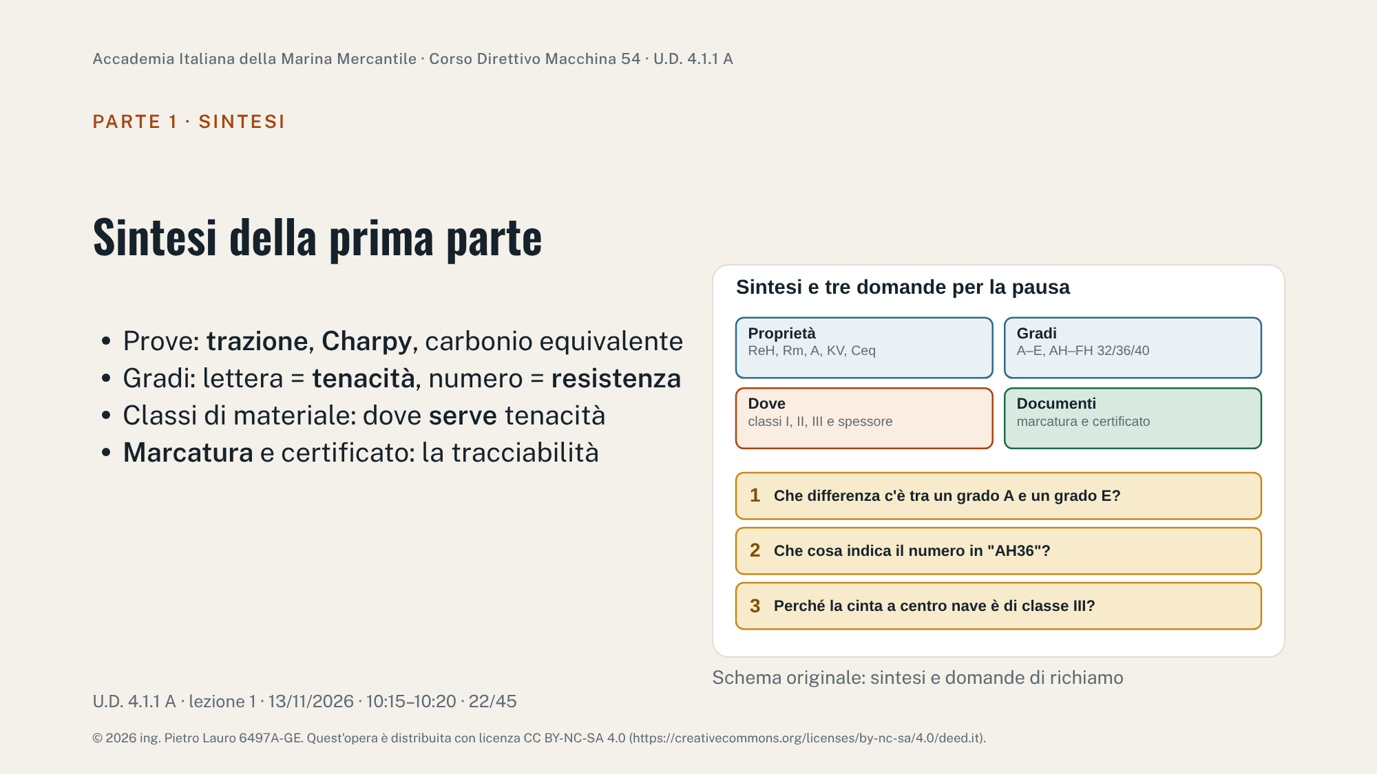
Notes:
Chiudere la prima parte con i quattro concetti e lasciare tre domande per la pausa; risposte alla ripresa (slide 23). Risposte attese: 1) stessa resistenza (235 N/mm²), diversa tenacità: A non è provato a Charpy fino a 50 mm, E garantisce 27 J a −40 °C; inoltre E è calmato, a grano fine e normalizzato o TM. 2) il livello di snervamento: 36 → 355 N/mm² (dal vecchio valore di 36 kgf/mm²); la H indica alta resistenza. 3) perché a centro nave la cinta, insieme al trincarino, porta le tensioni massime della flessione della trave-scafo ed è il punto da cui una cricca fragile può propagarsi lungo il fianco o il ponte: serve la tenacità più alta (D/DH o E/EH secondo lo spessore).

Slide 23

Notes:
Intervallo di 20 minuti. La lezione riprende alle 10:40 e chiude alle 12:30.

Slide 24
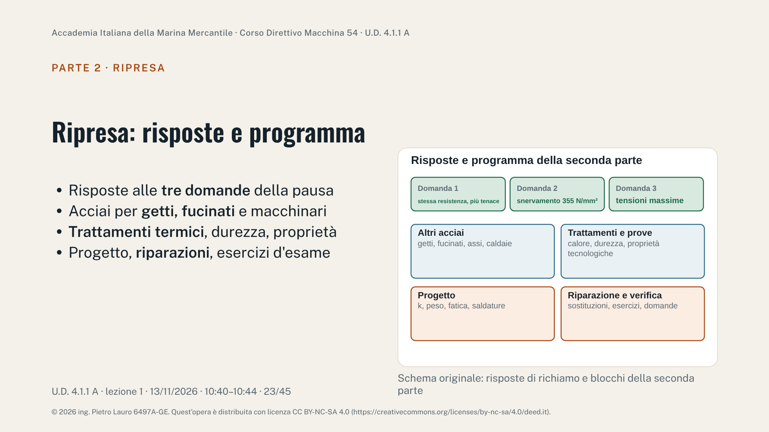
Notes:
Verificare le risposte della pausa: 1) A ed E hanno la stessa resistenza; E garantisce 27 J a −40 °C ed è calmato, a grano fine e normalizzato o TM; 2) 36 = snervamento minimo 355 N/mm²; 3) cinta e trincarino a centro nave portano le tensioni massime della flessione della trave-scafo: serve la tenacità più alta. Seconda parte: gli acciai fuori dallo scafo (getti e fucinati, assi, caldaie, tubolature), trattamenti termici e durezza, proprietà tecnologiche (domanda d'esame C.5), conseguenze progettuali dell'alta resistenza, materiali d'apporto, riparazioni ed esercizi.

Slide 25
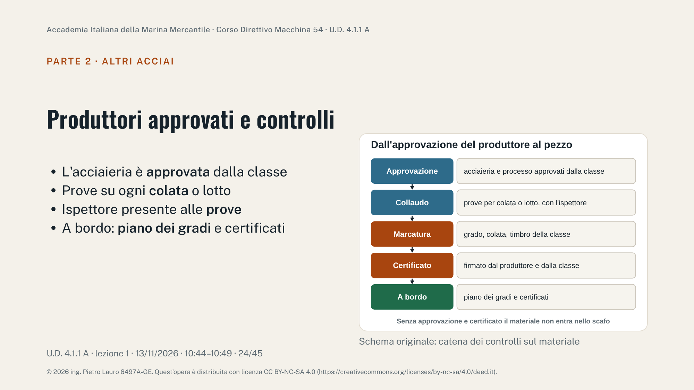
Notes:
IACS UR W11 Rev.9, paragrafo 2 e appendice A: gli acciai da scafo sono prodotti in stabilimenti approvati dalla società di classifica per il tipo di acciaio, il processo e gli spessori; l'approvazione prevede la verifica del sistema qualità, prove di qualificazione e un sistema di identificazione dei materiali in tutte le fasi. Ogni fornitura è collaudata con prove su campioni per colata o per lotto, alla presenza dell'ispettore (paragrafi 11–14), marcata (16) e accompagnata da certificato (17). Lo stesso schema vale per getti, fucinati, tubi, materiali d'apporto e componenti di macchina soggetti a classe. A bordo: CSR Pt 1 Ch 3 Sec 1 [2.1.5] chiede un piano con tipi e gradi di acciaio; i certificati dei materiali sostituiti nelle riparazioni si conservano con la documentazione di classe.

Slide 26
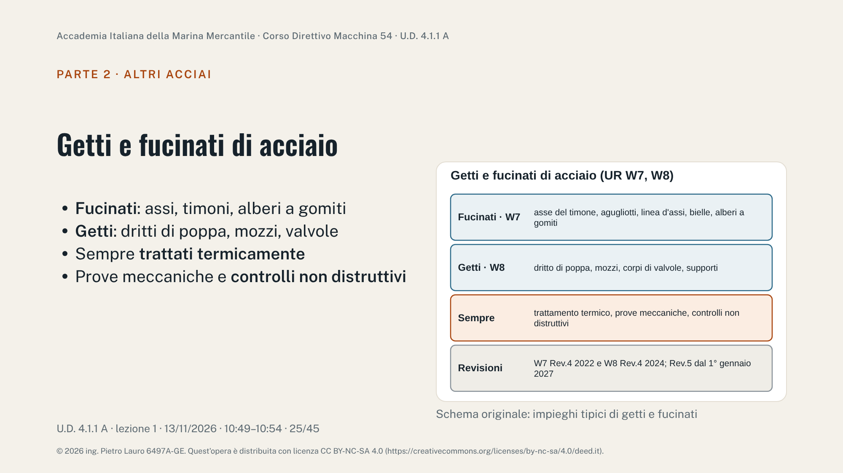
Notes:
IACS UR W7 Rev.4 (febbraio 2022), Hull and machinery steel forgings, e UR W8 Rev.4 (marzo 2024), Hull and machinery steel castings; entrambe hanno una Rev.5 che si applica dal 1° gennaio 2027. W7 cita come componenti di scafo l'asse del timone e gli agugliotti, e come componenti di macchina la linea d'assi, le bielle, gli alberi a gomiti (con requisiti di fibratura per gli alberi forgiati); gli assi del timone e gli agugliotti devono essere di qualità saldabile. W8 riguarda getti per scafo e macchine come dritti di poppa e componenti di macchine. Requisiti comuni: produttore approvato, composizione con limiti sul carbonio e sugli elementi residui, trattamento termico definito (normalizzazione, eventualmente rinvenimento, o bonifica), prove di trazione e resilienza, esame visivo e controlli non distruttivi (magnetoscopia, ultrasuoni) secondo il componente. Le eliche in acciaio fuso hanno una UR dedicata (W27), quelle in lega di rame la W24: lezione 2.

Slide 27
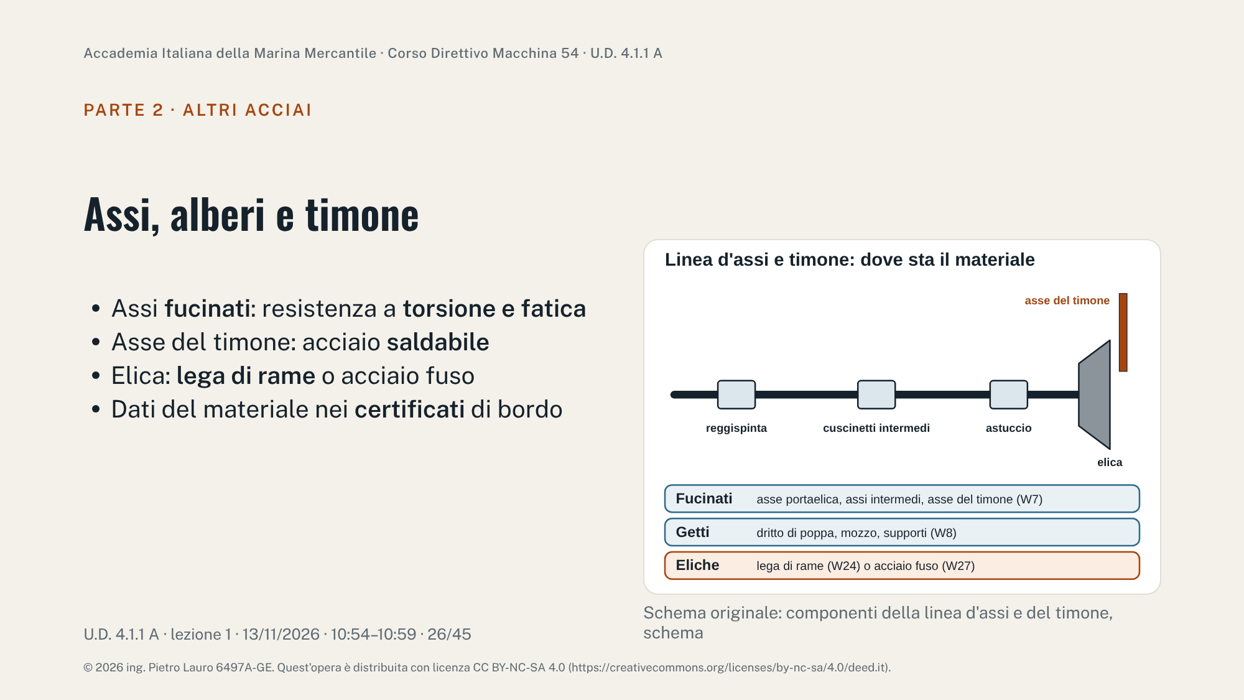
Notes:
Collegamento con la parte di macchina del corso. La linea d'assi (asse portaelica, assi intermedi, reggispinta) è in acciaio forgiato secondo UR W7: lavora a torsione, flessione rotante e fatica, e il dimensionamento delle regole (IACS UR M68) tiene conto della resistenza a rottura del materiale. L'asse del timone e gli agugliotti sono fucinati di qualità saldabile (UR W7 Rev.4: 'Rudder stocks and pintles should be of weldable quality'), perché possono essere riparati o avere parti saldate. Dritto di poppa, mozzi e supporti possono essere getti (W8). Le eliche sono quasi sempre in lega di rame (W24) o, più raramente, in acciaio fuso (W27). A bordo i certificati di questi componenti servono quando si ordinano ricambi o riparazioni: il ricambio deve avere lo stesso materiale o uno approvato dalla classe.

Slide 28
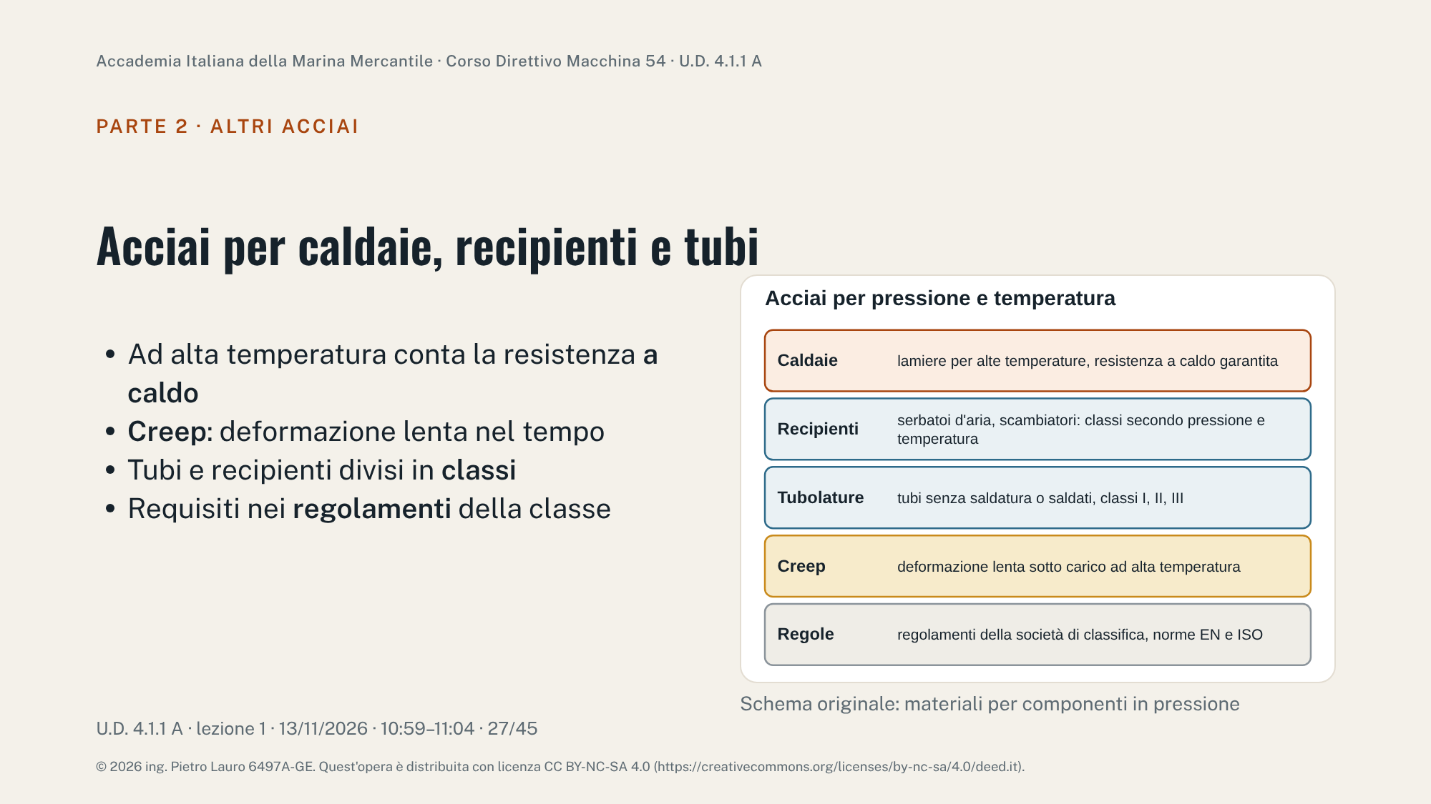
Notes:
Per caldaie, recipienti in pressione e tubolature non c'è una UR della serie W equivalente alla W11: i requisiti sono nei regolamenti di ogni società di classifica (parte materiali e parte macchine) e richiamano norme come le EN 10028 (lamiere per recipienti a pressione) e le EN 10216 e 10217 (tubi). Concetti da ricordare: ad alta temperatura la resistenza diminuisce e conta il valore garantito a caldo; oltre una certa temperatura l'acciaio si deforma lentamente sotto carico costante (scorrimento viscoso, creep), da cui la vita limitata di surriscaldatori e tubi di caldaia; tubolature e recipienti sono divisi in classi (I, II, III) secondo pressione, temperatura e fluido, e la classe decide materiale, prove e controlli delle saldature. Approfondimento nelle unità di macchina del corso; qui basta il collegamento con il materiale.

Slide 29
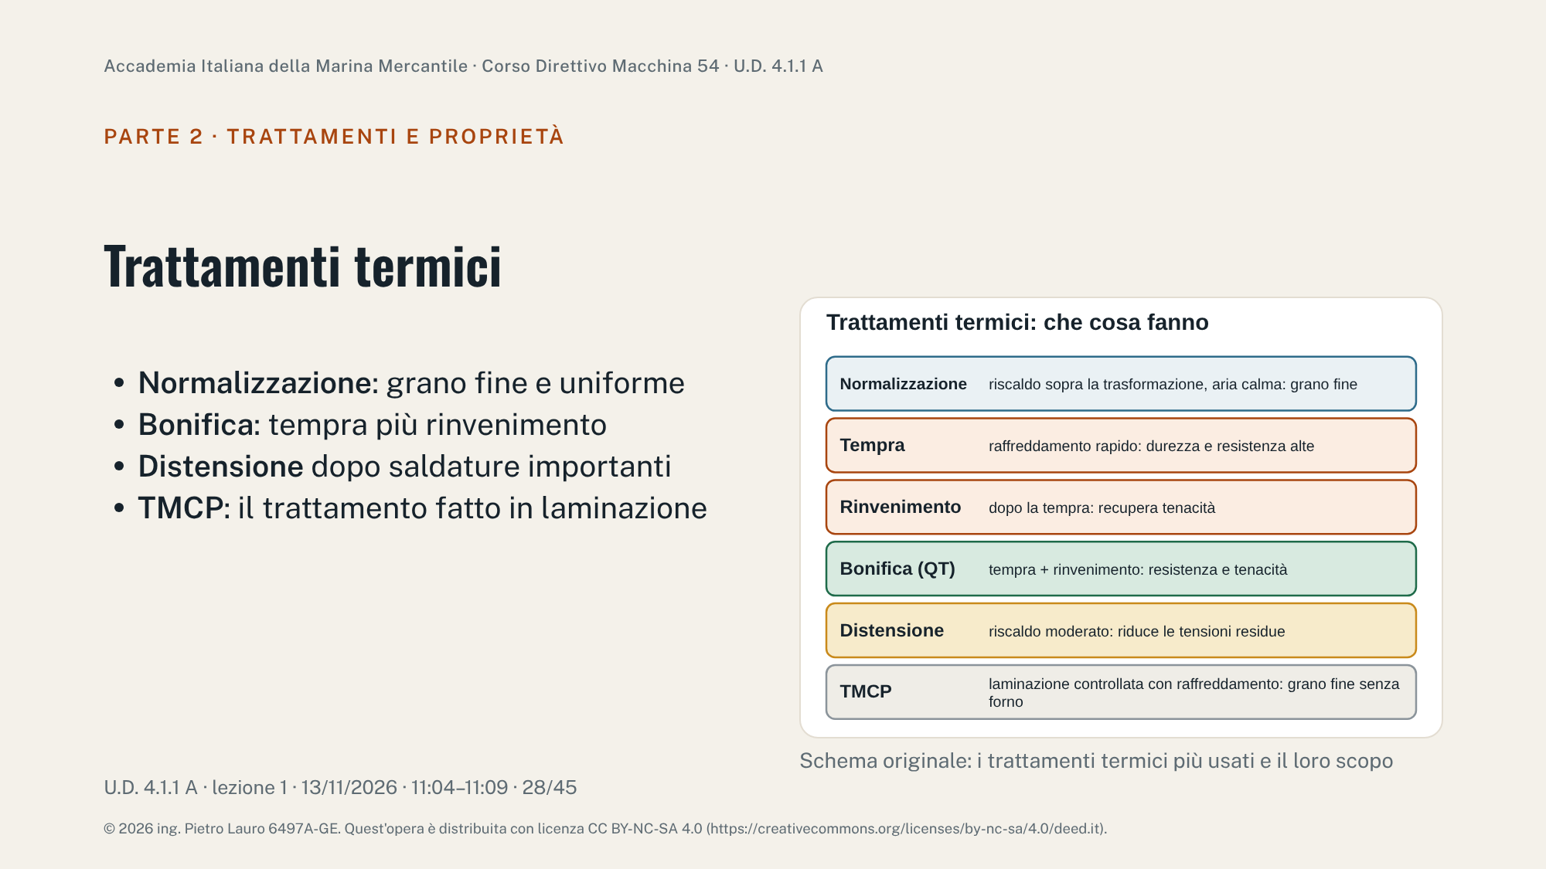
Notes:
Richiamo applicato. Normalizzazione: riscaldo sopra la temperatura di trasformazione e raffreddamento in aria calma; affina e uniforma il grano, migliora la tenacità (richiesta per i gradi D spessi ed E, UR W11 tabelle 4 e 5). Tempra: raffreddamento rapido in acqua o olio; aumenta durezza e resistenza ma rende l'acciaio fragile. Rinvenimento: riscaldo a temperatura più bassa dopo la tempra; recupera tenacità. Bonifica (QT): tempra più rinvenimento, usata per gli acciai a 390 N/mm² di grande spessore, per gli acciai della UR W16 e per molti fucinati. Distensione: riscaldo a temperatura moderata con raffreddamento lento, per ridurre le tensioni residue di saldatura (caldaie, componenti spessi). TMCP: laminazione a temperature controllate seguita da raffreddamento accelerato; dà grano fine e carbonio equivalente basso senza un trattamento separato, ma una lamiera TM non va riscaldata oltre circa 580 °C (per esempio in raddrizzature a caldo) senza accordo con la classe, perché perde le proprietà.

Slide 30
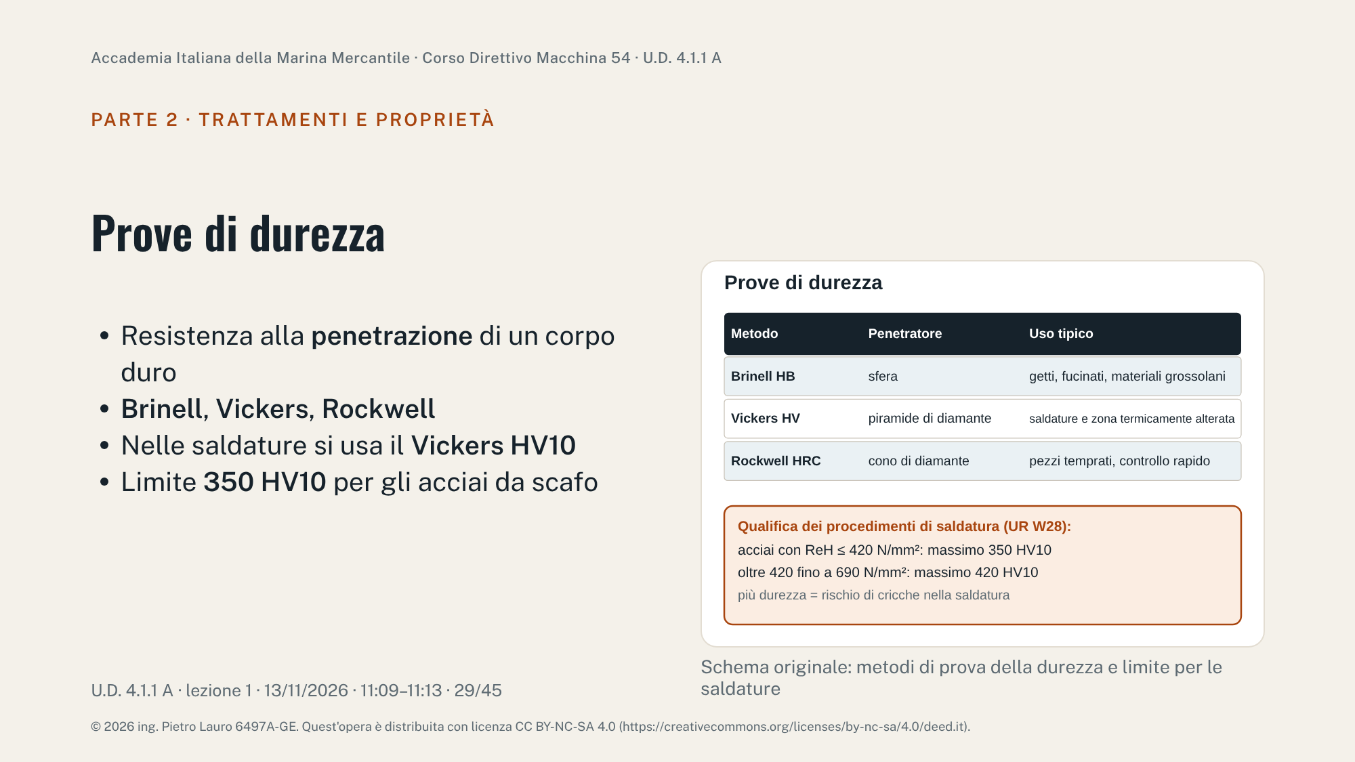
Notes:
La durezza misura la resistenza alla penetrazione: Brinell (sfera, impronta grande, adatto a getti e fucinati), Vickers (piramide di diamante, impronte piccole, adatto a saldature e zone termicamente alterate), Rockwell (cono o sfera, lettura diretta, per pezzi temprati). È legata alla resistenza a trazione e, nelle saldature, è un indice del rischio di cricche. IACS UR W28 Rev.2 (2012), paragrafo 4.2.2.7: nella qualifica dei procedimenti di saldatura la prova di durezza è richiesta per acciai con snervamento ≥ 355 N/mm², metodo Vickers HV10, con valori massimi di 350 HV10 per ReH fino a 420 N/mm² e 420 HV10 da 420 a 690 N/mm². La Rev.3 della W28 si applica dal 1° gennaio 2027. La prova fa parte anche delle verifiche dopo riparazioni importanti.

Slide 31
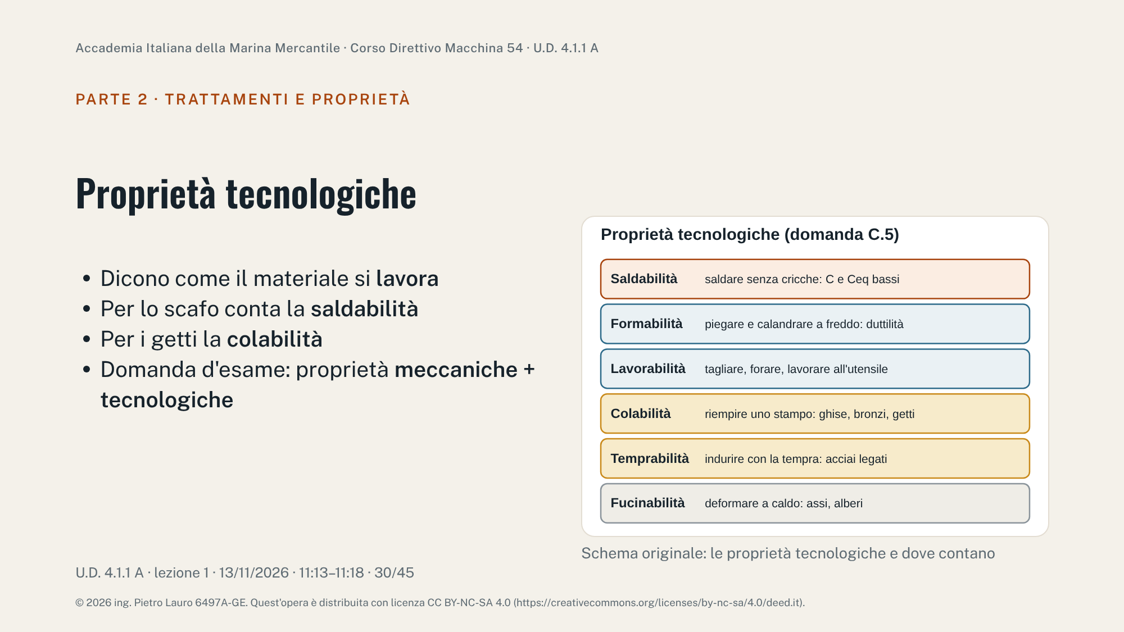
Notes:
Domanda d'esame Meccanica C.5: 'Il candidato parli dei materiali più usati a bordo, elencando anche le proprietà tecnologiche dei materiali'. Proprietà meccaniche: resistenza, duttilità, tenacità, durezza, resistenza a fatica. Proprietà tecnologiche: attitudine del materiale a essere lavorato. Saldabilità (decisiva per lo scafo: carbonio basso, carbonio equivalente limitato); formabilità o deformabilità a freddo (piegatura, calandratura delle lamiere: serve duttilità; prova di piegamento); lavorabilità alle macchine utensili; colabilità (ghise, bronzi, acciai da getto); temprabilità (acciai legati per organi meccanici); fucinabilità (assi, alberi, bielle). Schema di risposta consigliato: materiale → impiego a bordo → proprietà che lo rendono adatto → requisito di classe. Esempio: acciaio EH36 → cinta e trincarino → resistenza 355 N/mm², tenacità a −40 °C, saldabilità → UR W11.

Slide 32
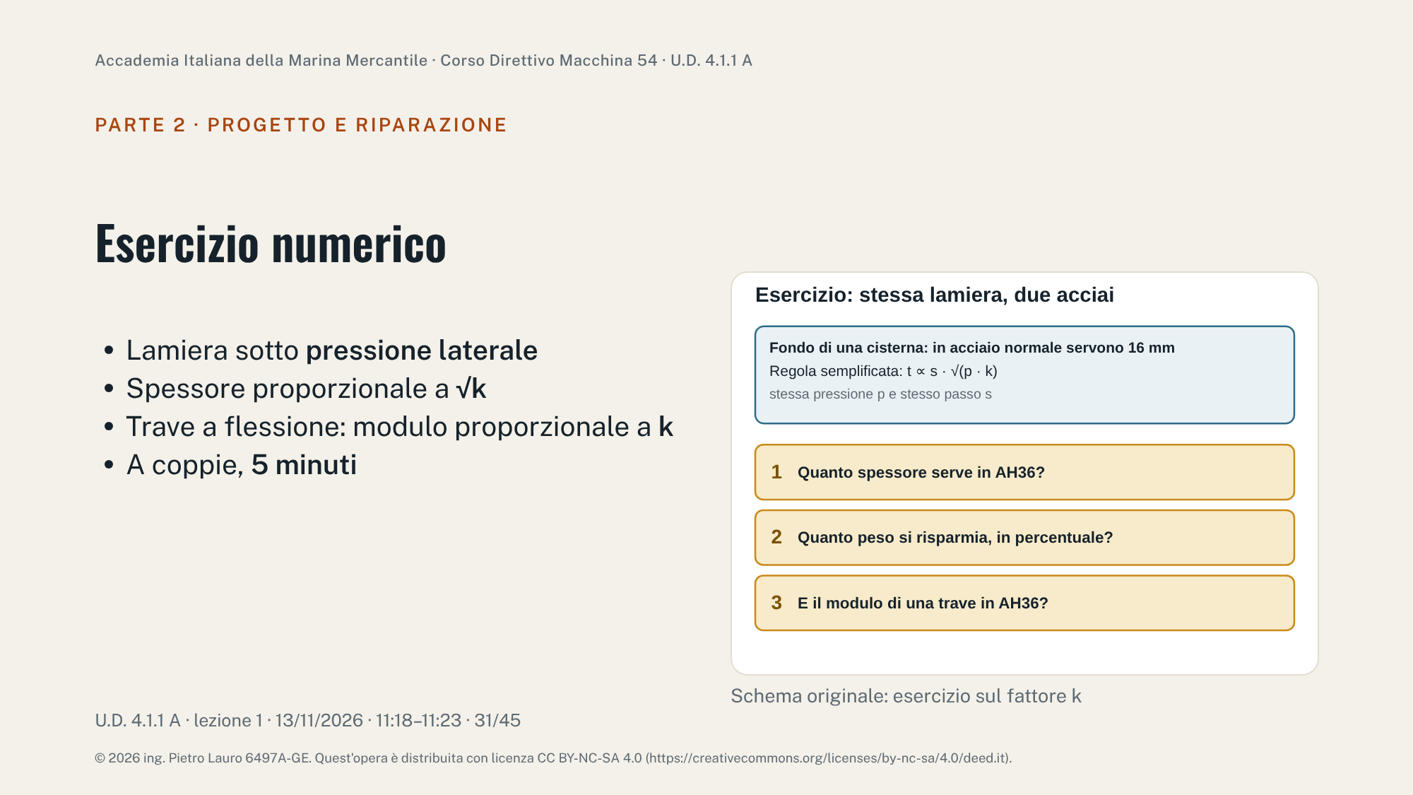
Notes:
Esercizio semplificato, senza margini di corrosione e minimi di regola. Le formule delle regole per lamiere sotto pressione laterale hanno la forma t = c · s · √(p · k) più un margine; a parità di passo s e pressione p lo spessore netto è proporzionale a √k. Per le travi (rinforzi) il modulo di resistenza richiesto è proporzionale a k. Soluzione nella slide seguente. Far lavorare a coppie con la calcolatrice; chiedere poi quale conseguenza ha uno spessore minore su deformabilità e fatica (slide 33-34).

Slide 33
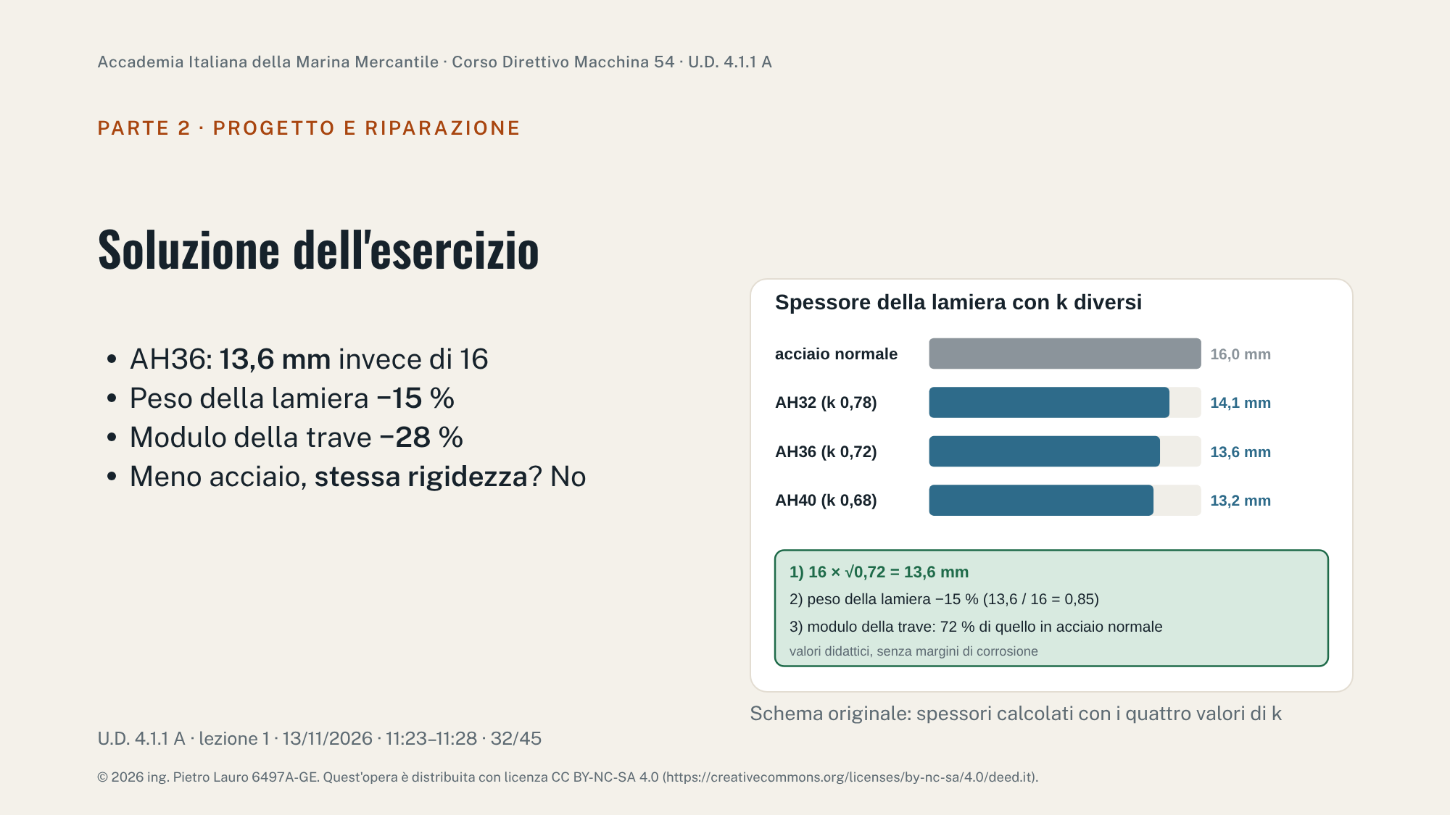
Notes:
Soluzione: t(AH36) = 16 × √0,72 = 16 × 0,849 = 13,6 mm; per AH32 14,1 mm, per AH40 13,2 mm. Il peso della lamiera è proporzionale allo spessore: con AH36 circa il 15 % in meno. Il modulo di resistenza richiesto per una trave è proporzionale a k: con AH36 basta il 72 % del modulo in acciaio normale. Nelle regole reali si aggiungono il margine di corrosione (lezione 3) e gli spessori minimi, quindi il risparmio effettivo è minore. Domanda di passaggio alla slide seguente: la trave in AH36, con meno modulo e quindi meno momento d'inerzia, si inflette di più o di meno? Di più: il modulo elastico è lo stesso.

Slide 34
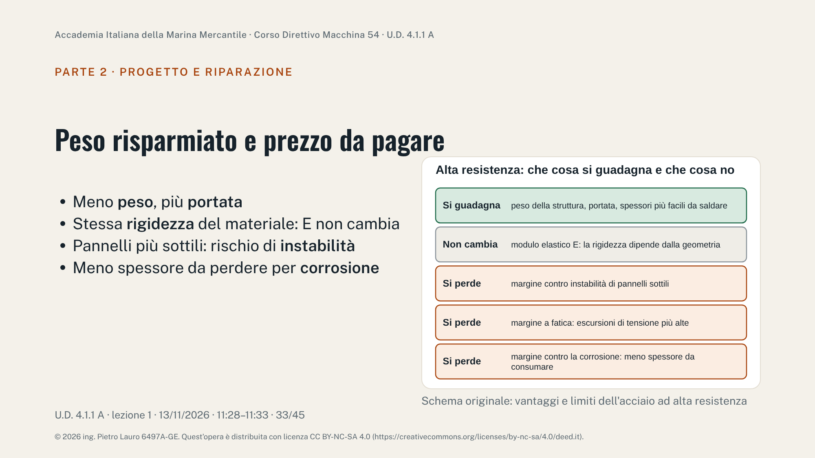
Notes:
L'acciaio ad alta resistenza è usato in gran parte delle navi moderne (spesso oltre metà del peso dello scafo nelle grandi portarinfuse e petroliere) perché riduce il peso e aumenta la portata. Ma il modulo elastico è lo stesso dell'acciaio normale (circa 206 000 N/mm²): strutture più sottili sono meno rigide, si deformano di più e i pannelli compressi raggiungono prima l'instabilità (buckling). Le tensioni di lavoro più alte significano escursioni di tensione più alte e quindi più danno a fatica (slide seguente). Infine, a parità di velocità di corrosione, una lamiera più sottile perde prima una percentuale significativa del suo spessore: per questo i margini di corrosione delle CSR non dipendono dal grado (lezione 3).

Slide 35
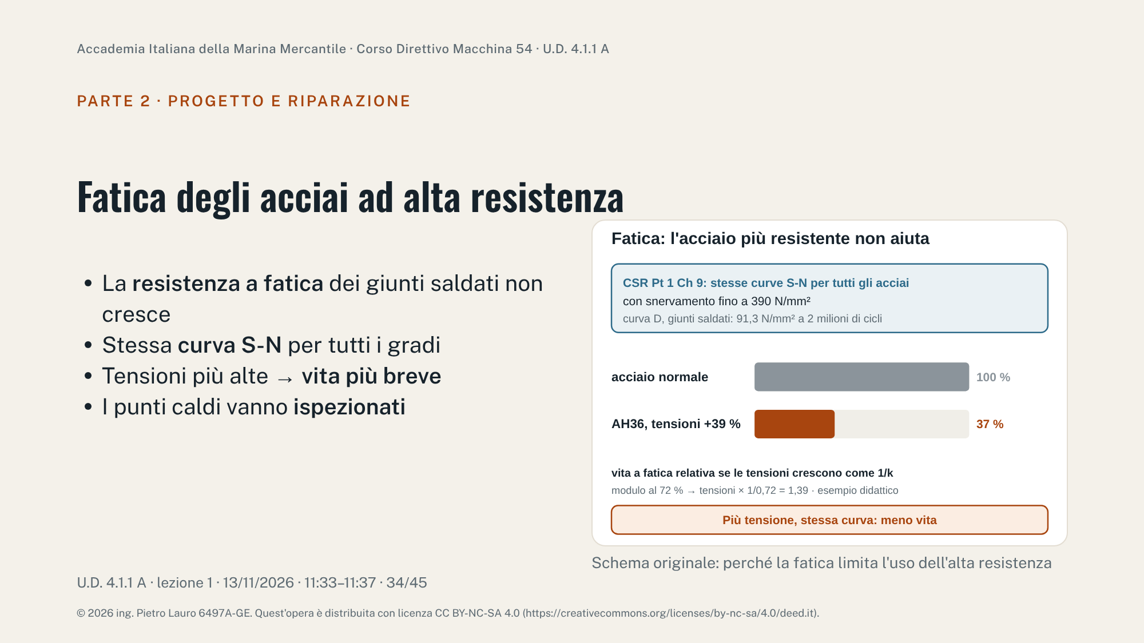
Notes:
Le CSR (Pt 1 Ch 9 Sec 1, [1.1.5]) usano le stesse curve S-N di progetto per tutti gli acciai con snervamento fino a 390 N/mm²: nei giunti saldati la resistenza a fatica dipende dal dettaglio e dalla saldatura, non dalla resistenza statica del materiale. Curva D per giunti saldati: 91,3 N/mm² di escursione a 2 milioni di cicli, pendenza m = 3 (Ch 9 Sec 3, tabella 2). Se una trave in AH36 ha il 72 % del modulo della stessa in acciaio normale (slide 32), sotto lo stesso carico le tensioni crescono di 1/0,72 = 1,39 volte e la vita a fatica scende a 0,72³ ≈ 37 %. Esempio didattico: il rapporto reale dipende da come il progettista ha sfruttato il materiale. Per questo l'uso esteso dell'alta resistenza dagli anni '80 ha portato più cricche di fatica in servizio e le regole hanno introdotto verifiche specifiche (vedi anche la U.D. 2.2.2 di coperta e la lezione 3).

Slide 36
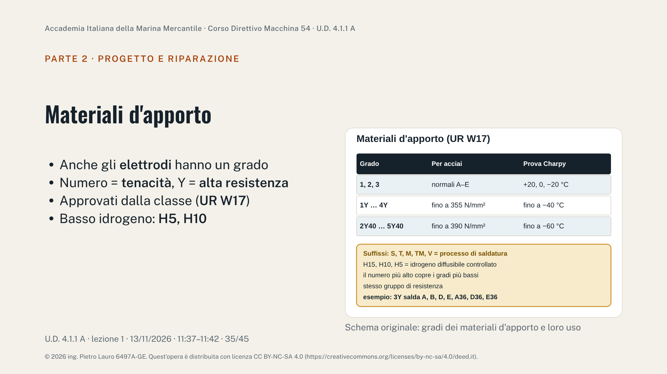
Notes:
IACS UR W17 Rev.6 (2021), approvazione dei materiali d'apporto per acciai da scafo. Tre gruppi di resistenza: normali (gradi 1, 2, 3), alta resistenza fino a 355 N/mm² (1Y, 2Y, 3Y, 4Y), alta resistenza fino a 390 N/mm² (2Y40, 3Y40, 4Y40, 5Y40). Il numero è legato alla temperatura della prova Charpy sul metallo depositato (per esempio 3 e 3Y a −20 °C, 4Y a −40 °C, 5Y40 a −60 °C). Un materiale che soddisfa un grado di tenacità superiore vale anche per i gradi inferiori dello stesso gruppo. La tabella 1 della UR collega i gradi d'apporto ai gradi di acciaio: per esempio 3Y salda A, B, D, E e gli A, D, E 32/36. Suffissi del processo (S arco sommerso, M e TM fili per saldatura semiautomatica, T tecnica a due passate, V verticale per elettrogas o elettroscoria) e marchi dell'idrogeno diffusibile (H15, H10, H5). A bordo: per riparazioni chiedere elettrodi approvati del grado giusto.

Slide 37
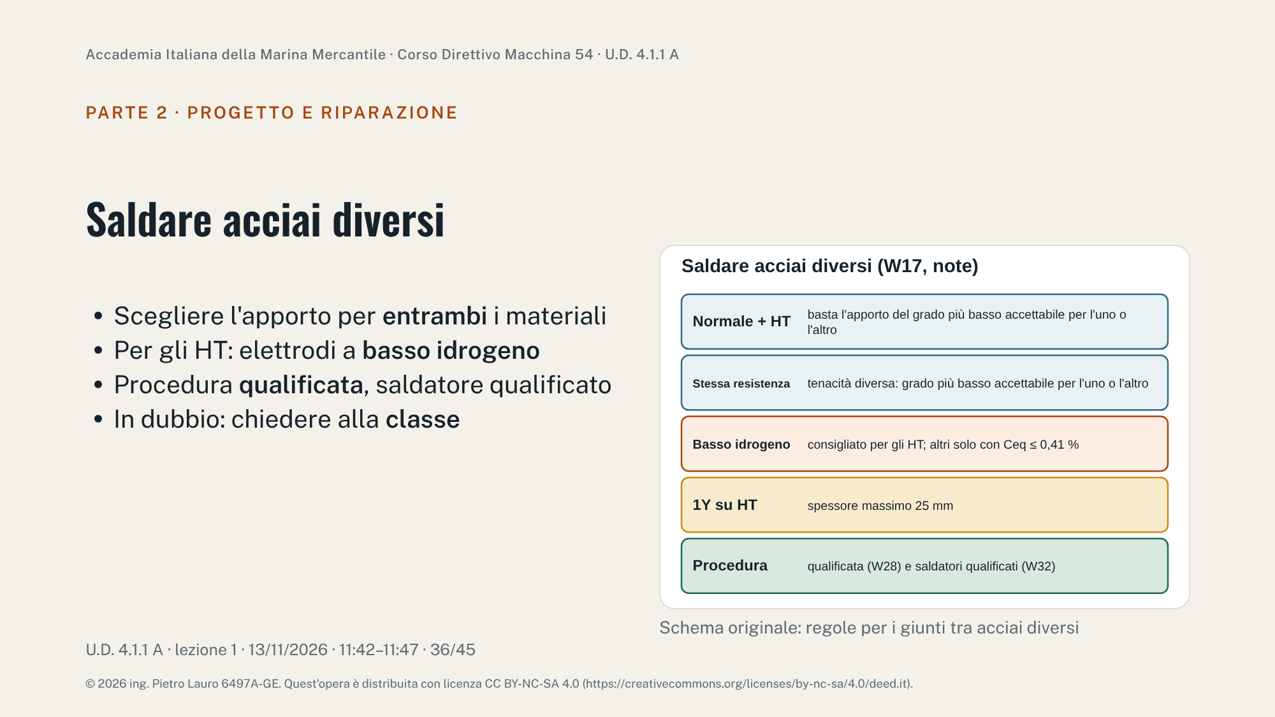
Notes:
IACS UR W17 Rev.6, note alla tabella 1: (a) unendo acciaio normale ad alta resistenza si possono usare materiali d'apporto del grado più basso accettabile per l'uno o per l'altro materiale; (b) lo stesso vale unendo acciai dello stesso livello di resistenza ma di tenacità diversa; (c) si raccomandano materiali a idrogeno controllato per gli acciai ad alta resistenza; altri materiali sono ammessi a discrezione della società quando il carbonio equivalente non supera 0,41 %; (e) con l'apporto di grado 1Y su acciai ad alta resistenza lo spessore non deve superare 25 mm. Procedure di saldatura qualificate secondo UR W28 e saldatori qualificati secondo UR W32 (lezione 2). Esempio da discutere: riparazione di un trincarino EH36 con un inserto: elettrodo almeno 3Y, basso idrogeno, procedura approvata.

Slide 38
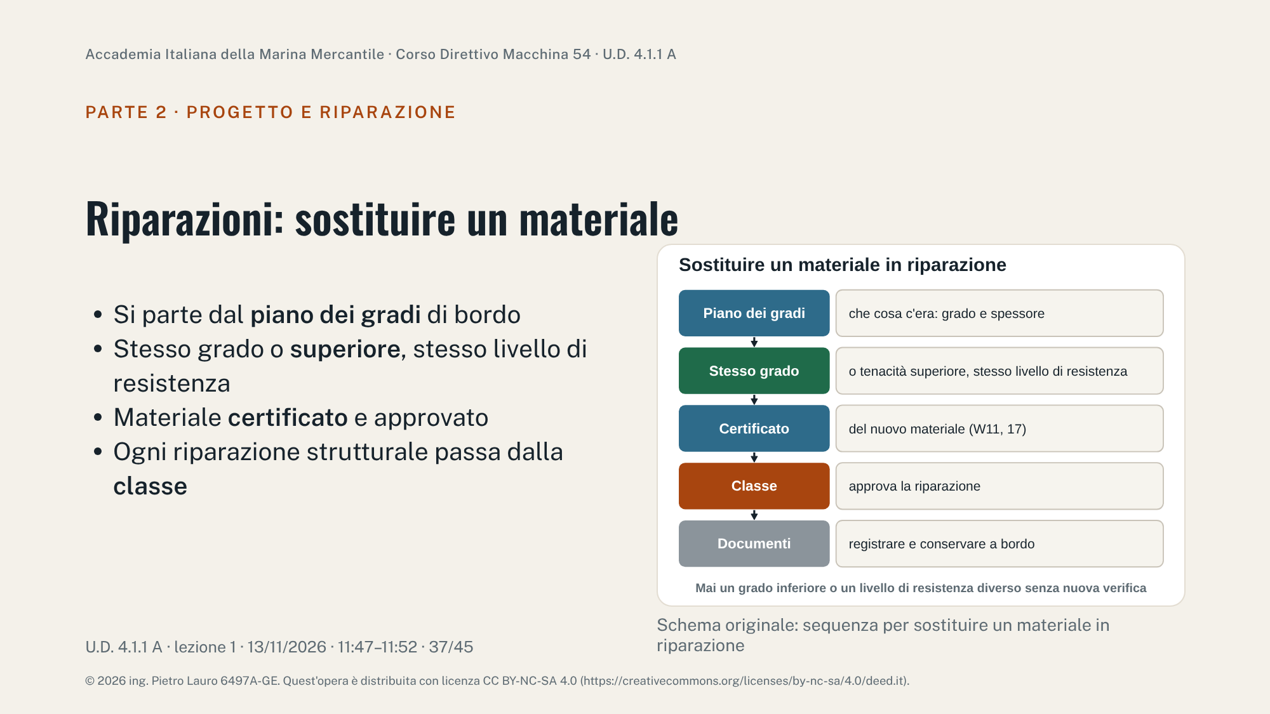
Notes:
Regola pratica: in una riparazione si usa lo stesso grado e lo stesso livello di resistenza del materiale originale, oppure un grado di tenacità superiore con lo stesso livello di resistenza; un livello di resistenza diverso richiede una nuova verifica degli spessori (il fattore k cambia). Il riferimento è il piano dei gradi di acciaio che le CSR chiedono di tenere a bordo (Pt 1 Ch 3 Sec 1 [2.1.5]) e i piani approvati. Il nuovo materiale deve essere certificato (UR W11, paragrafo 17). Le riparazioni strutturali sono concordate con la società di classifica e, per la qualità di esecuzione, si fa riferimento allo standard IACS Rec. 47 (Shipbuilding and Repair Quality Standard), parte B riparazioni. Un esempio pratico: sostituire una lamiera EH36 di 20 mm del trincarino con un DH36 è un declassamento della tenacità e non è accettabile senza approvazione.

Slide 39
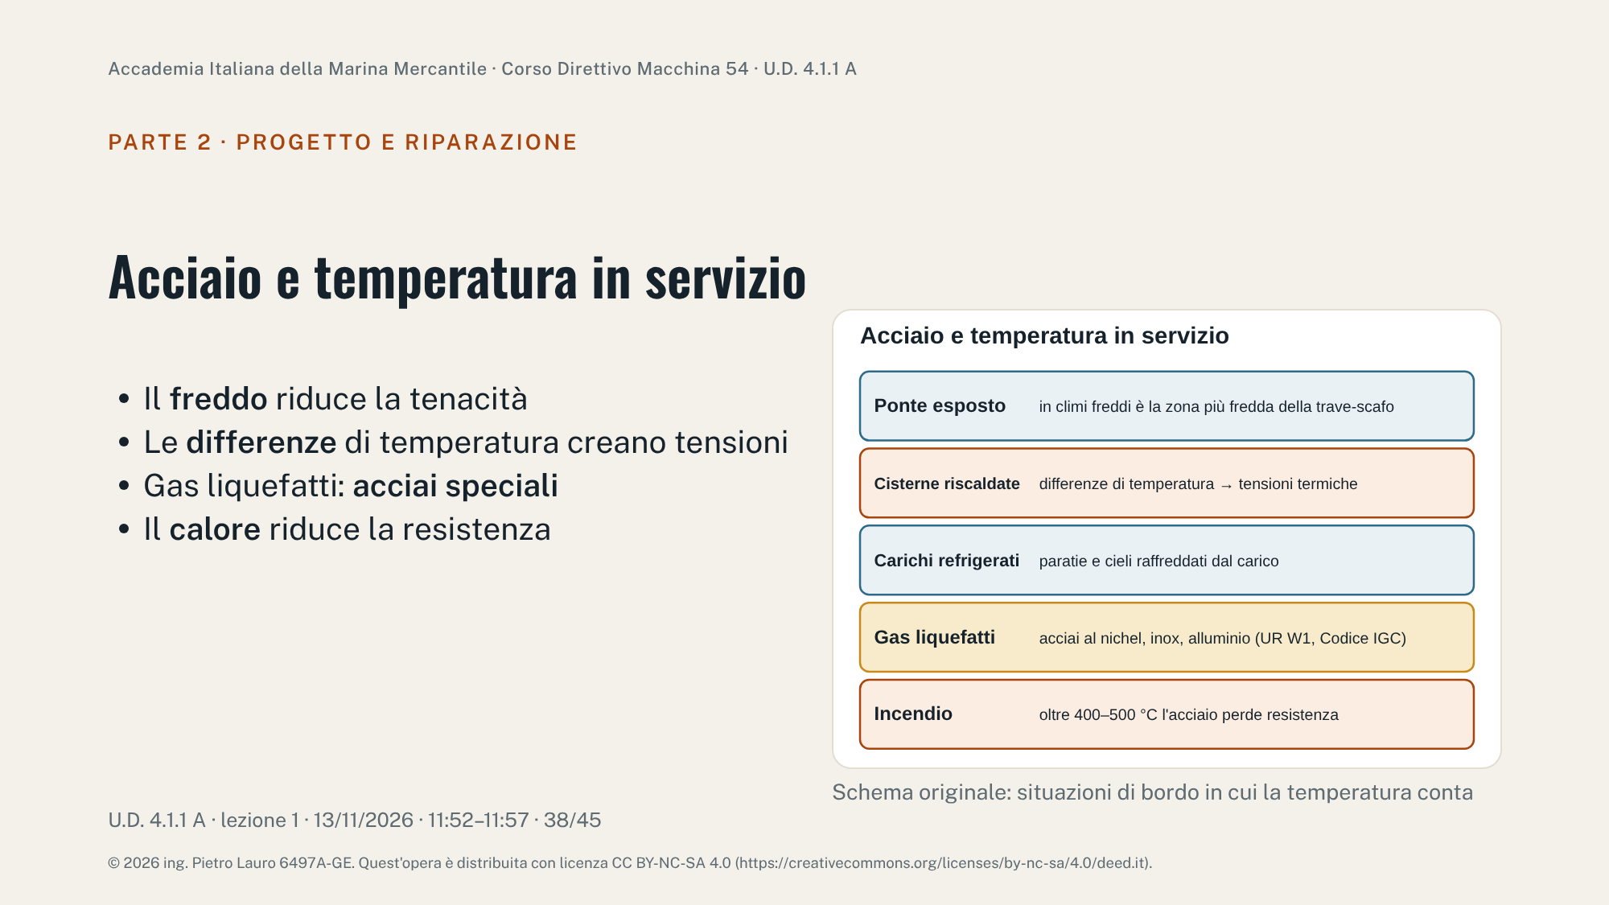
Notes:
Collegare i gradi alle situazioni reali. Il ponte esposto in climi freddi è la parte più fredda e più sollecitata della trave-scafo: per questo i gradi D ed E sono richiesti nelle zone più tese e le navi per climi freddi hanno requisiti aggiuntivi. Le cisterne di carico o di combustibile riscaldate generano differenze di temperatura con le strutture adiacenti e quindi tensioni termiche (uno dei fattori citati nei casi di frattura fragile). Le navi frigorifere raffreddano paratie e cieli. Le gasiere usano per i contenitori del carico acciai al nichel, acciai inossidabili austenitici o leghe di alluminio, secondo la temperatura del gas (UR W1 e Codice IGC). Un ufficiale di macchina deve ricordare anche l'effetto opposto: in un incendio l'acciaio da costruzione perde gran parte della resistenza già oltre 400–500 °C, da cui l'isolamento delle paratie (lezione 2 per l'alluminio).

Slide 40
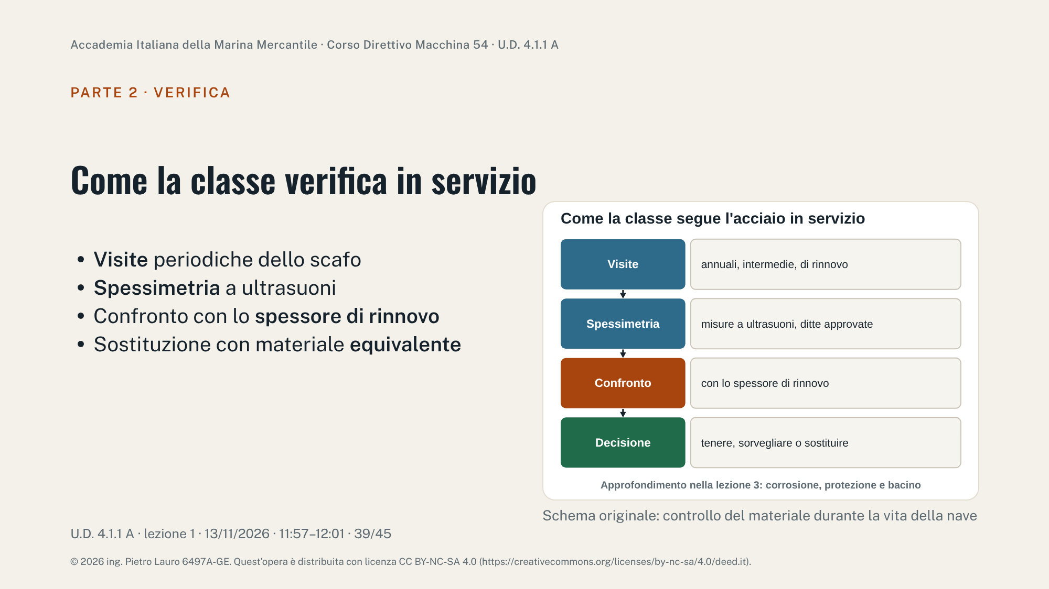
Notes:
Collegamento con la lezione 3. Durante la vita della nave la società di classifica controlla lo stato della struttura con visite annuali, intermedie e di rinnovo; nelle navi soggette al programma ESP (portarinfuse, petroliere) con visite ravvicinate e misure di spessore crescenti con l'età (IACS UR Z10.x). Le misure si fanno a ultrasuoni da ditte approvate; lo spessore misurato si confronta con lo spessore di rinnovo (per le navi CSR: spessore di costruzione meno margine di corrosione e aggiunte volontarie). Quando un elemento va rinnovato, si sostituisce con materiale dello stesso grado o equivalente, certificato, come visto nella slide 37.

Slide 41
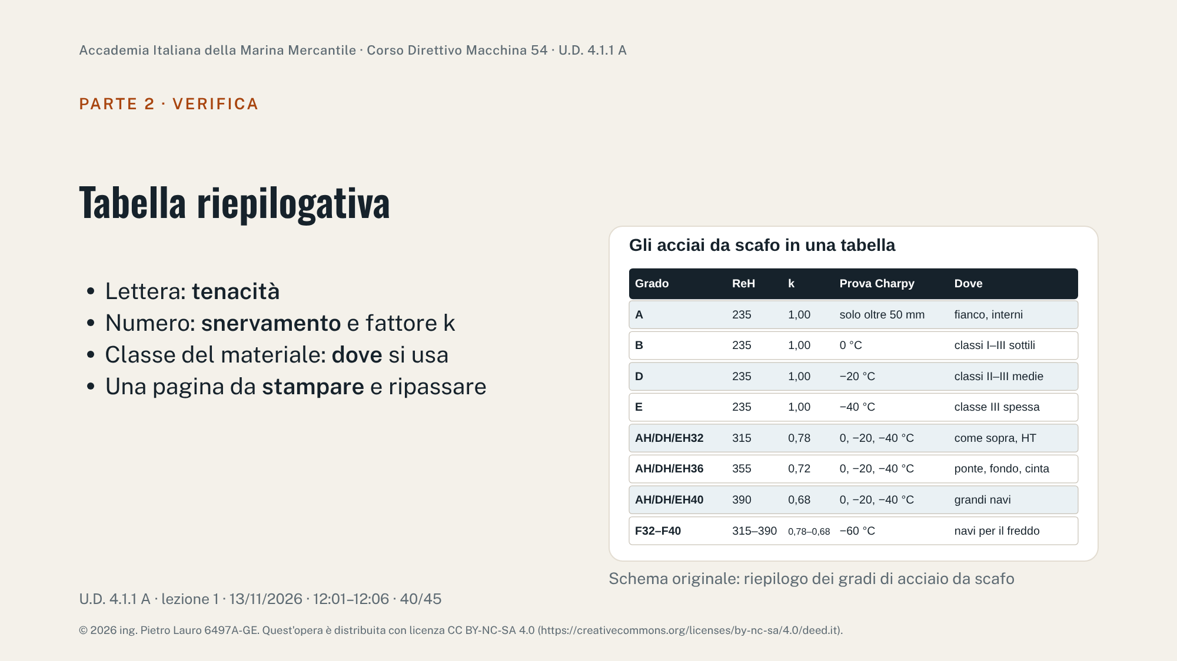
Notes:
Tabella di ripasso costruita sui dati delle slide 12–15 (UR W11 tabelle 6 e 7, UR S4 e CSR Pt 1 Ch 3 Sec 1). La colonna 'Dove' è indicativa: il grado effettivo di un elemento dipende dalla sua classe di materiale, dalla posizione rispetto a 0,4 L e dallo spessore (tabella 7 delle CSR). Consigliare ai corsisti di stampare questa pagina insieme alla tabella della slide 15 per l'esame.

Slide 42
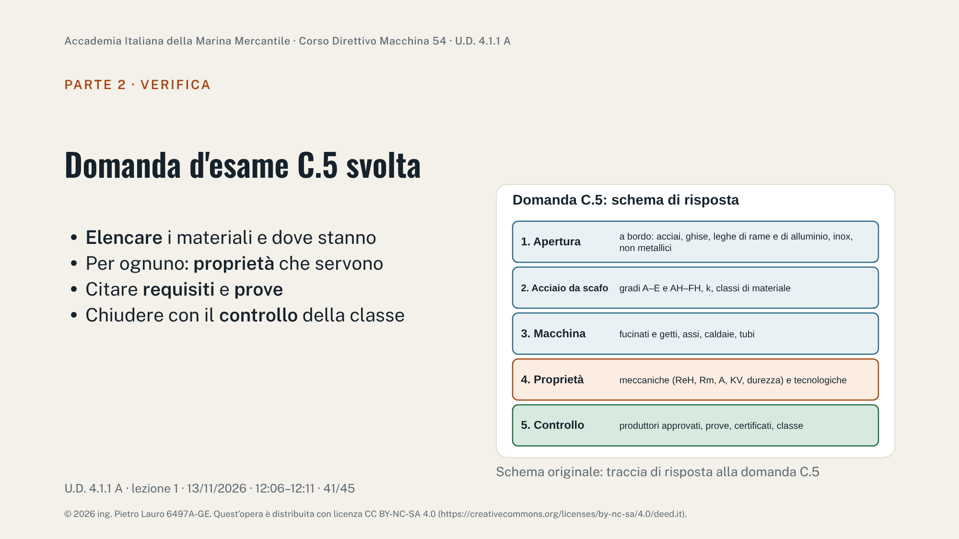
Notes:
Traccia di risposta per 'Il candidato parli dei materiali più usati a bordo, elencando anche le proprietà tecnologiche dei materiali' (Meccanica C, domanda 5). 1) Panoramica: acciai al carbonio-manganese per lo scafo; acciai fucinati e getti per assi, timone, alberi a gomiti; ghise per basamenti e corpi di valvole; leghe di rame per eliche e tubolature d'acqua di mare; leghe di alluminio per sovrastrutture; acciai inossidabili; materiali non metallici (lezione 2). 2) Acciaio da scafo: gradi, resistenza e tenacità, fattore k, classi di materiale. 3) Macchina: fucinati e getti, materiali per caldaie e tubi. 4) Proprietà meccaniche e tecnologiche (slide 30) con un esempio per ciascuna. 5) Controllo: produttori approvati, prove davanti all'ispettore, marcatura e certificato. Tempo indicativo all'orale: 5 minuti.

Slide 43
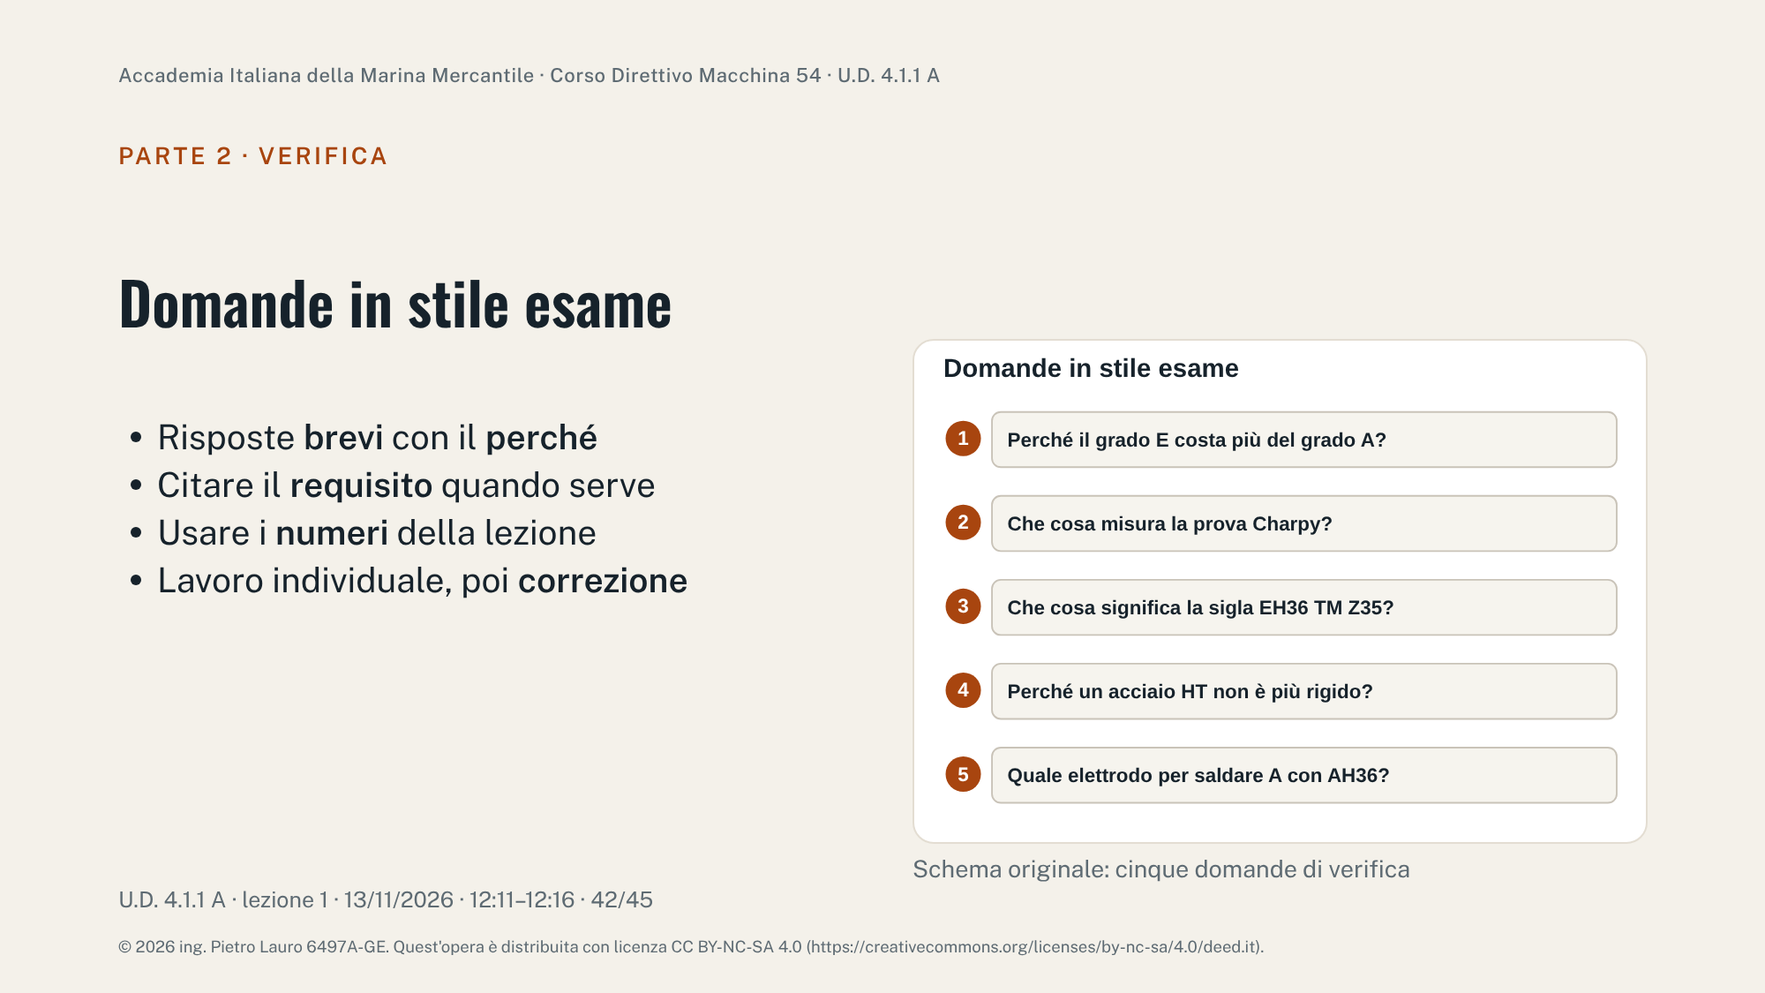
Notes:
Risposte attese. 1) Il grado E richiede acciaio calmato a grano fine, normalizzato o TM e prove Charpy a −40 °C su ogni lotto: processo e controlli più costosi. 2) L'energia assorbita dalla rottura di un provino con intaglio a V a una temperatura data: misura la tenacità, cioè la resistenza alla frattura fragile. 3) Alta resistenza con snervamento 355 N/mm², provato a −40 °C, fornito termomeccanico, con proprietà nello spessore Z35 (strizione media ≥ 35 %). 4) Perché il modulo elastico E è lo stesso per tutti gli acciai: la rigidezza dipende da E e dalla geometria, e strutture più sottili sono meno rigide. 5) Un materiale d'apporto del grado più basso accettabile per l'uno o l'altro acciaio (UR W17 nota a): per esempio grado 2 o 3 adatto all'acciaio A, preferibilmente a basso idrogeno; in pratica si sceglie spesso un 2Y o 3Y.

Slide 44
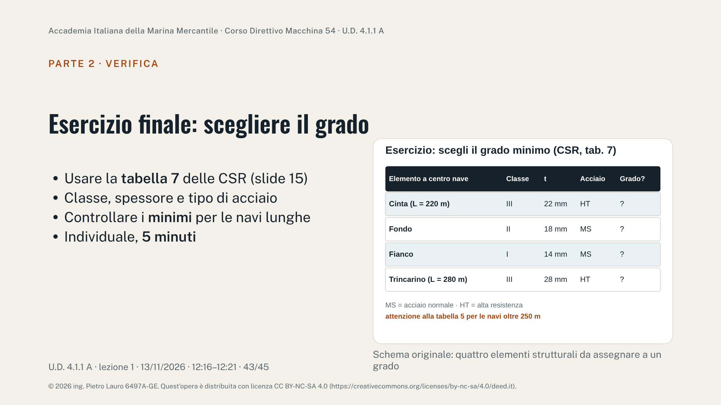
Notes:
Esercizio sulla tabella CSR Pt 1 Ch 3 Sec 1 tabella 7 (slide 15) e sulle tabelle 4 e 5. Soluzione nella slide seguente: cinta di classe III, 22 mm, alta resistenza → DH (tabella 7, 20–25 mm); fondo classe II, 18 mm, acciaio normale → A; fianco classe I, 14 mm → A; trincarino di classe III, 28 mm, alta resistenza su nave di 280 m → dalla tabella 7 DH, ma la tabella 5 per navi oltre 250 m impone E/EH entro 0,4 L: quindi EH. Classi di materiale e lunghezze sono dati dell'esercizio.

Slide 45
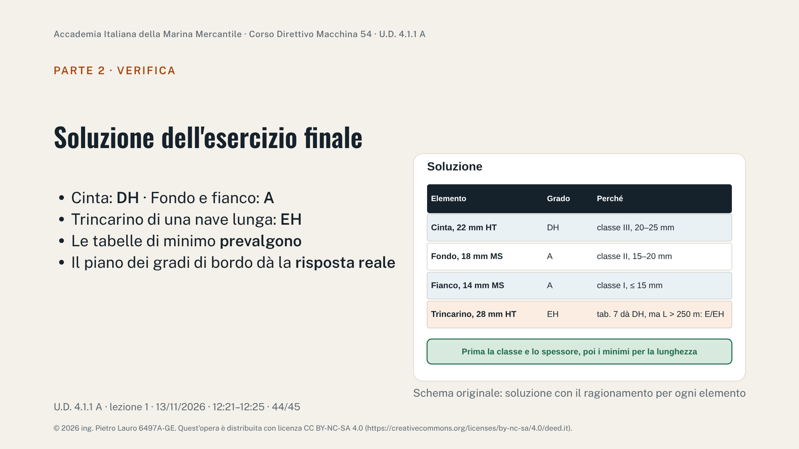
Notes:
Soluzione commentata. Cinta: classe III entro 0,4 L, 22 mm, HT → DH (tabella 7). Fondo: classe II, 18 mm, MS → A. Fianco: classe I, 14 mm, MS → A. Trincarino: classe III, 28 mm, HT → DH secondo la tabella 7, ma la tabella 5 (navi oltre 250 m) richiede grado E/EH per cinta e trincarino entro 0,4 L: quindi EH. Sottolineare il metodo: prima la classe del materiale dell'elemento, poi lo spessore, poi i requisiti aggiuntivi per lunghezza e tipo di nave. Nella realtà la risposta è già scritta nel piano dei gradi della nave.

Slide 46
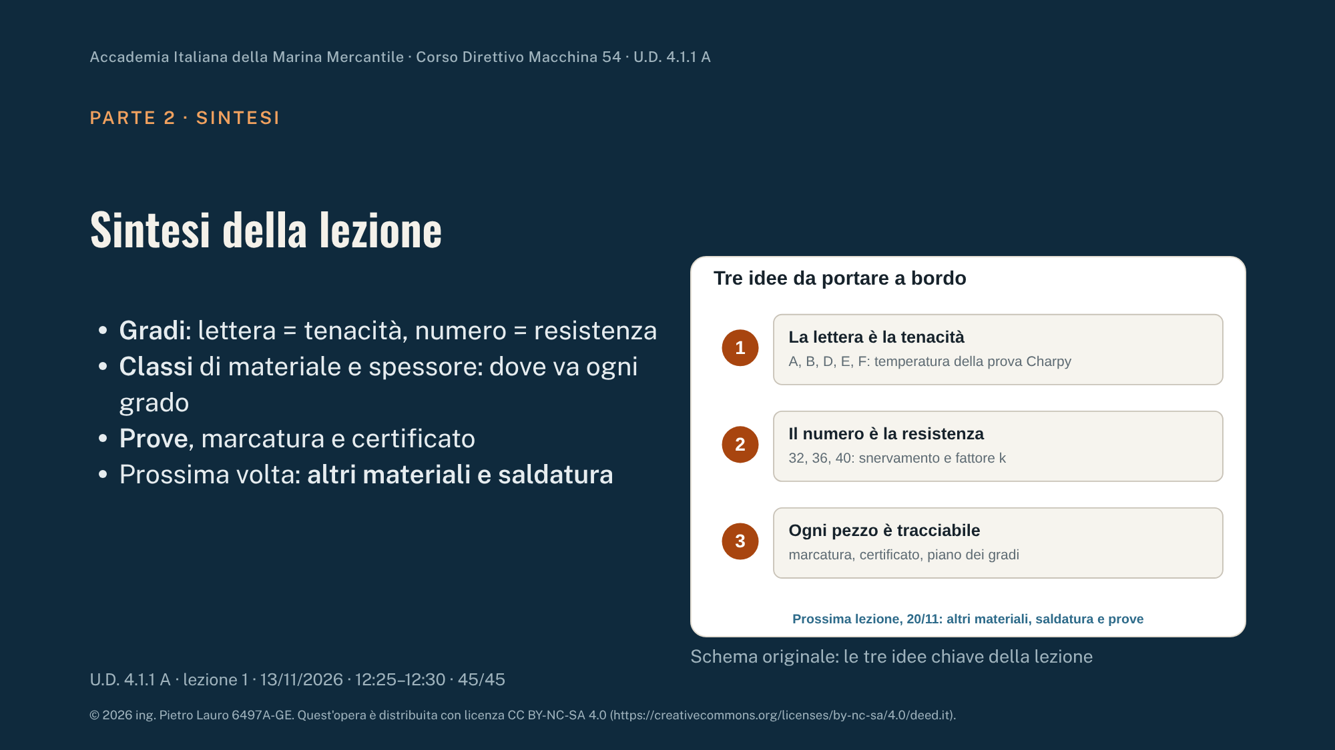
Notes:
Chiusura. Riprendere le tre idee e annunciare la lezione del 20 novembre: acciai inossidabili, ghise, leghe di alluminio e di rame, compositi e materiali non metallici; saldatura, qualifica dei procedimenti, difetti e controlli non distruttivi; saldatura a bordo e in una cassa combustibile (domanda C.14). Chiedere ai corsisti di portare la tabella riepilogativa (slide 40).

